Slide 1
基于机器学习的 镍基单晶高温合金材料 数据分析方法研究
上海大学 施思齐、刘悦、鲁晓刚
2018年6月18日

Slide 2
内容索引
1.整体工作计划
2.最新工作进展
3.未来工作计划
Notes:
集成计算：实现不同尺度的计算；或是实现成分－组织－性能的耦合集成计算；
并行计算、并发式计算；
自动流程，真正体现高通量计算。

Slide 3
内容索引
1.整体工作计划
2.最新工作进展
3.未来工作计划
Notes:
集成计算：实现不同尺度的计算；或是实现成分－组织－性能的耦合集成计算；
并行计算、并发式计算；
自动流程，真正体现高通量计算。

Slide 4
进度计划表
任务6:单晶高温合金中化学组元及结构关联方式，提取合金成分设计规律、数据关联分析、数据特征组合及处理模式集成分析及数据筛选与判据
年度 | 任务 | 考核指标 | 成果形式
2017年7月-2018年6月 | 收集与存储已有镍基单晶高温合金材料计算数据；开发主动学习的多层级交互式特征选择方法，定性定量分析各种因素对性能的影响程度 | 实践机器学习及数据挖掘方法，为提取“数据关联”规律作准备 | 提出一份提取已知单晶高温合金中的数据关联规律的初步报告
2018年1月-2019年6月 | 使用机器学习方法挖掘高温合金数据，根据不同的学习目标自适应地构造出多种学习器混合预测模型，提高对性能的预测精度。 | 开展以机器学习及数据挖掘为重点的数据关联分析 | 研发相关数据分析软件
2019年7月-2020年6月 | 基于数据关联分析计算，提取规律构建高通量并发式计算数据分析与管理软件 | 重点为发展机器学习及数据挖掘方法提出数据关联规律 | 研究报告及计算软件
2020年1月-2020年12月 | 研究基于规则抽取的可解释性方法，将机器学习学到的结果转为易于理解的if-then-else规则，提高预测方法的可解释性 | 发展机器学习方法用于解析关联分析 | 研究报告或论文

Slide 5
内容索引
1.整体工作计划
2.最新工作进展
3.未来工作计划
Notes:
集成计算：实现不同尺度的计算；或是实现成分－组织－性能的耦合集成计算；
并行计算、并发式计算；
自动流程，真正体现高通量计算。

Slide 6
工作进展总览
数据采集和存储
数据驱动的机器学习/数据挖掘算法研究
平台研发
面向高温合金的机器学习方法及其应用
性能预测方法
基于主动学习的多层级特征分析方法
工作一
工作总结
工作二
工作三
工作四
Notes:
这一页ppt进行修改，以“材料机器学习的基本步骤”来串我们已做的工作
取向、熔炼等多种因素会影响蠕变性能

Slide 7
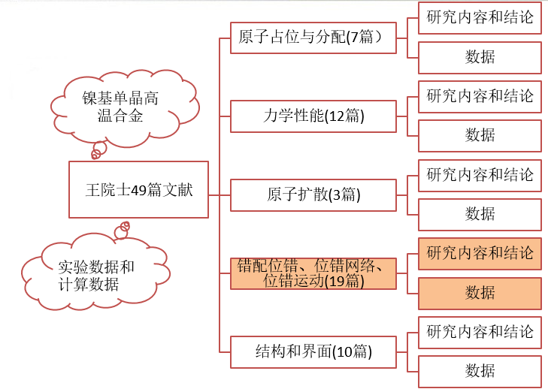
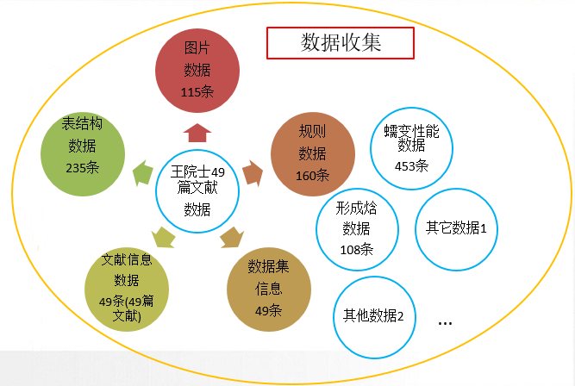
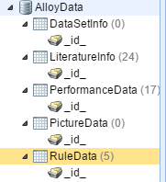

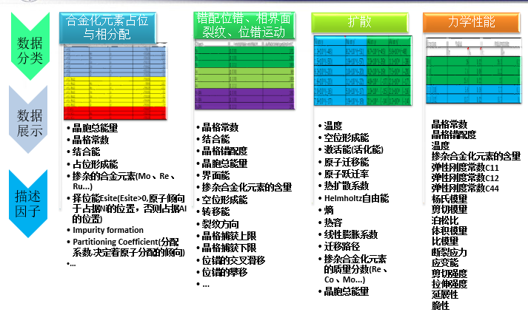
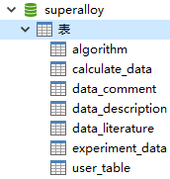


49篇文献精读与数据采集与存储
49篇文献精读
数据分类
表结构数据分类与分析
数据存储
Nosql数据库
Sql数据库

Slide 8
工作进展总览
数据采集和存储
数据驱动的机器学习/数据挖掘算法研究
平台研发
面向高温合金的机器学习方法及其应用
性能预测方法
基于主动学习的多层级特征分析方法
工作一
工作总结
工作二
工作三
工作四
Notes:
这一页ppt进行修改，以“材料机器学习的基本步骤”来串我们已做的工作
取向、熔炼等多种因素会影响蠕变性能

Slide 9
算法研究与实现
1
算法规范制定
2
算法库设计
3
数据驱动的机器学习算法流程图实现

Slide 10
1. 算法规范
命名标准化
注释规范化
编码统一化
包命名
类、编译单元命名
成员函数命名
字段、属性命名
局部变量命名
包的注释
类的注释
成员函数的注释
局部变量注释
成员函数参数注释
存储成员函数的标准
字段属性标准
类成分标准
局部变量标准
标准API
可读性增强
可用性增强
可完善性增强

Slide 11
2. 机器学习算法库
回归
多项式回归
分类
支持向量机
最邻近分类
聚类
K均值聚类
CLARANS聚类
优化
岭回归
Lasso回归
贝叶斯回归
Logistic回归
主成分回归
支持向量回归（SVR）
最邻近回归
神经网络回归
...
贝叶斯分类
决策树分类
随机森林分类
神经网络分类
CURE聚类
DBSCAN聚类
BIRCH聚类
CLIQUE聚类
...
GMM/FCM聚类
粒子群优化
蚁群算法
遗传算法
梯度下降法
牛顿多项式法
...
特征降维
主成分分析（PCA）
因子分析（FA）
奇异值分解（SVD）
方差分数
卡方检验
皮尔逊相关系数
最大信息系数
信息增益
互信息
Lasso/Ridge回归
随机森林
...
Kmodels聚类
SOM
PCCA聚类
DIANA/AGNES聚类
...
高斯过程回归
弹性网络回归
Adaboost回归
算法分类
算法库
算法jar包
算法类
算法接口说明

Slide 12
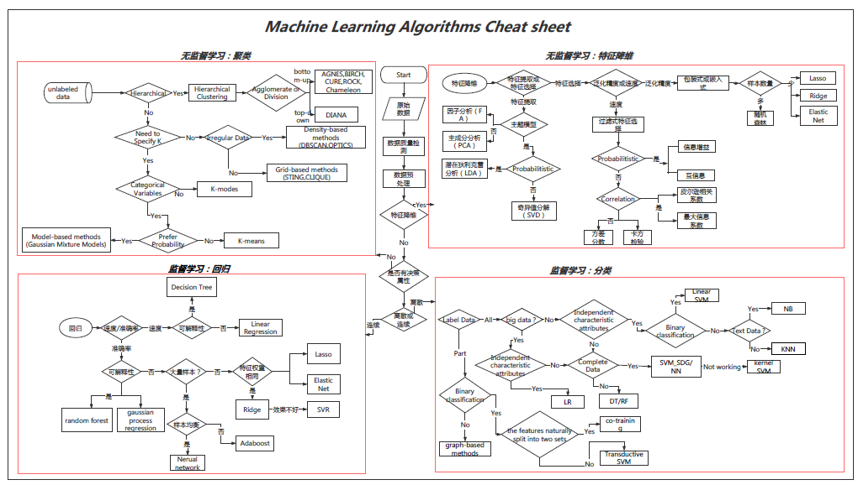
2. 机器学习算法库
算法分类树
算法分类树对现有的、基础的机器学习算法，包括无监督学习（聚类、特征降维）、有监督学习（分类和回归）进行了系统分类和逻辑层次表达，该分类树综合考虑了算法本身的特性以及算法使用用户的需求，让材料领域等非计算机专家能对机器学习已有的算法有初步的认识和了解。
存在问题：算法分类树虽然直观清晰地展示了各种机器学习算法的分类情况以及其应用场景，但并没有给出各种算法的具体实现流程，因此我们接下来提出了数据驱动的机器学习算法实现流程。

Slide 13
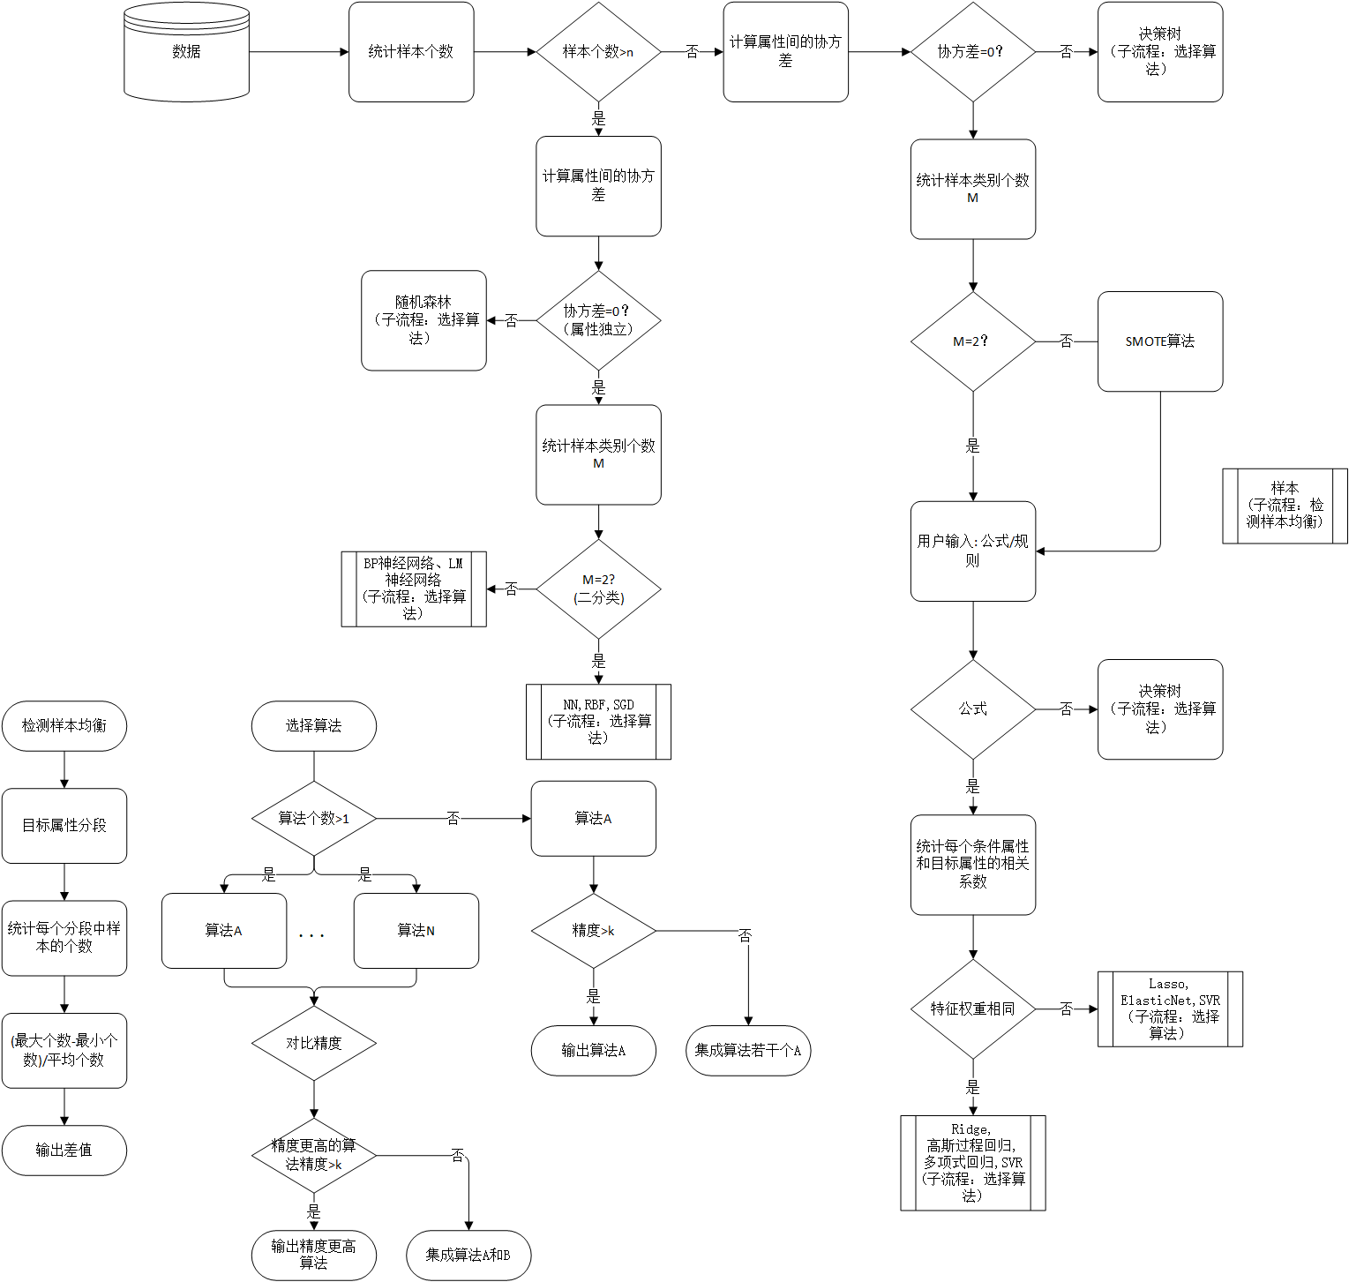
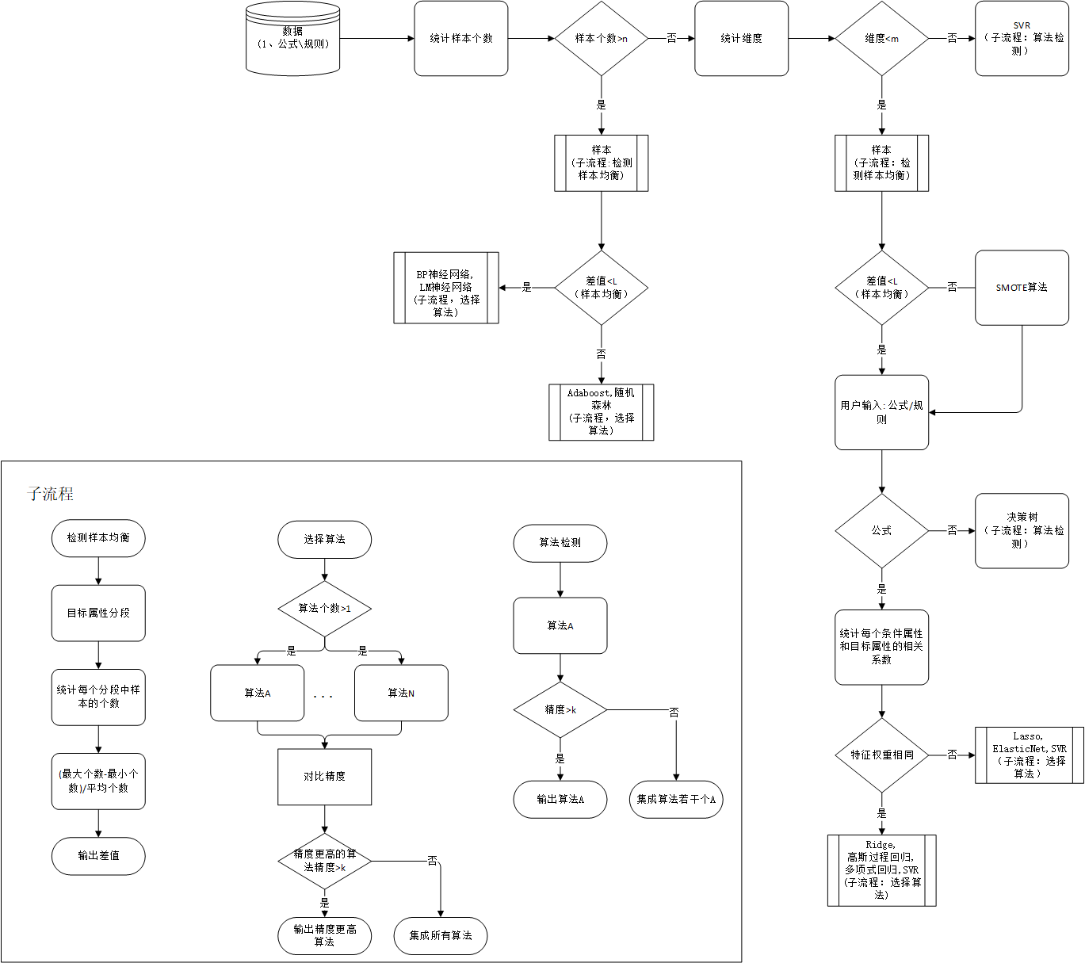
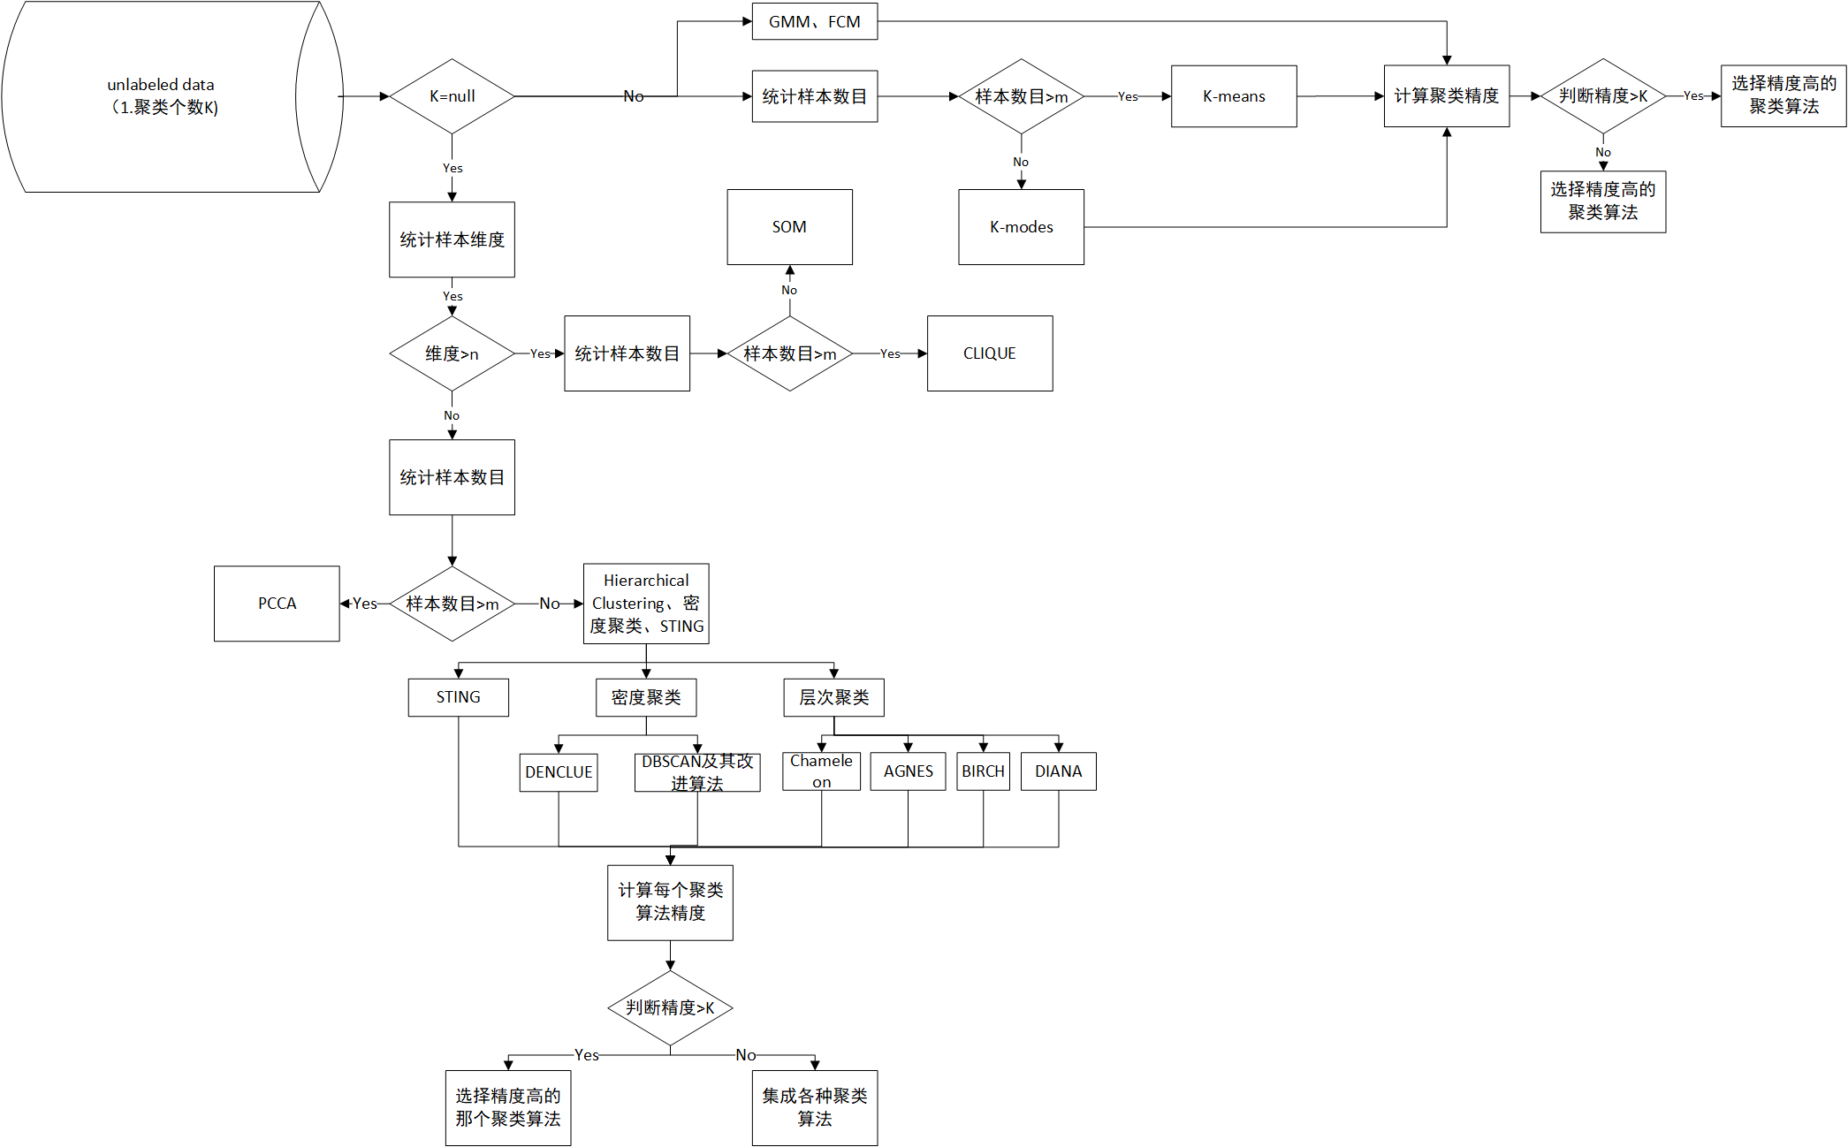

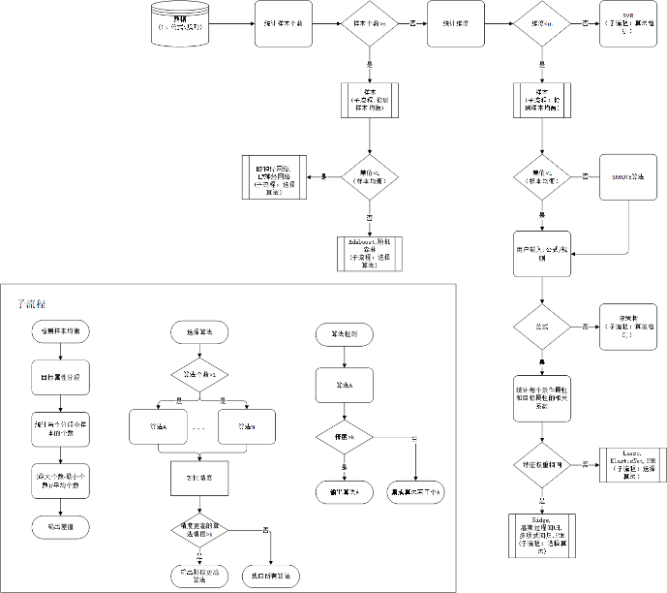
3. 数据驱动的机器学习算法流程实现
特征降维
无监督学习
有监督学习—回归
有监督学习—分类

Slide 14
工作进展总览
数据采集和存储
机器学习/数据挖掘算法研究
平台研发
面向高温合金的机器学习方法及其应用
性能预测方法
基于主动学习的多层级特征分析方法
工作一
工作总结
工作二
工作三
工作四

Slide 15

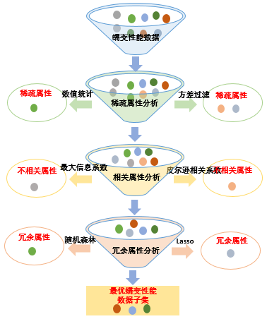
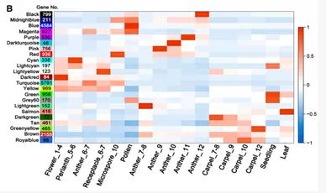
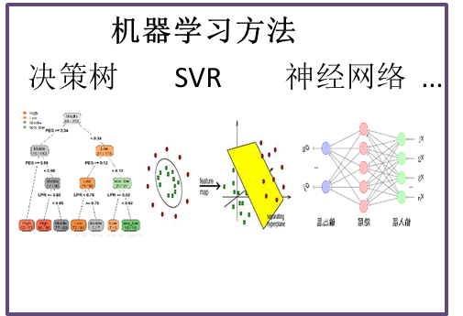
基于主动学习的多层级交互式特征分析方法
问题描述：目前的特征选择算法虽然能够去除原始数据特征集中的稀疏、不相关、冗余性信息，但由于算法选择特征时存在不稳定性，可能会剔除专家认为很关键的特征给剔除掉，这一方面可能会影响材料领域专家对新属性的计算；另一方面也可能降低机器模型的预测精度。因此在进行特征选择时，需要综合考虑领域专家经验、机器学习模型的预测精度等因素。
特征分析算法
关联和因果分析
属性与属性之间的关联关系
专家经验
多层级交互式特征分析方法集成了多领域专家的知识和经验，并对特征分析得到的结果采用机器学习模型进行验证。算法、模型验证、领域专家经验三者共同保证筛选特征子集的质量。该方法在获得最优特征子集的同时，也能有效的分析属性与属性之间的关联关系，属性与性能之间的因果关系。
属性与性能之间的因果关系
机器学习模型验证
蠕变性能
成分
应力
晶格错配度
温度
其他

Slide 16
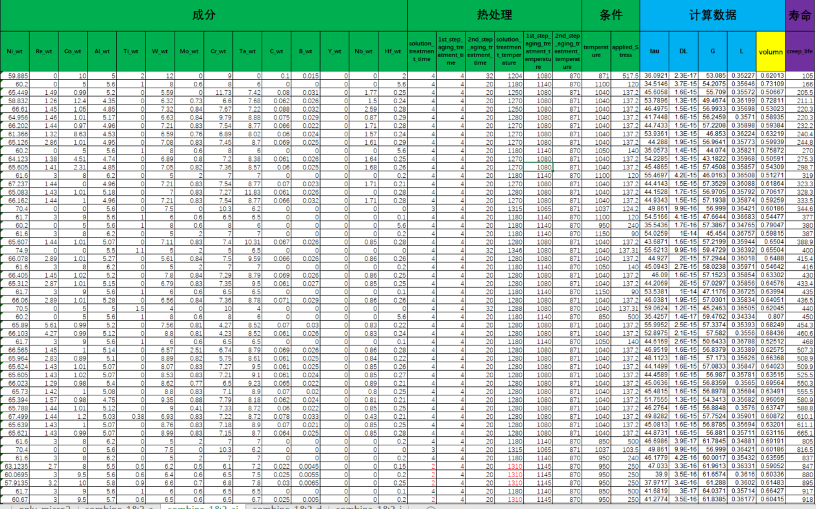
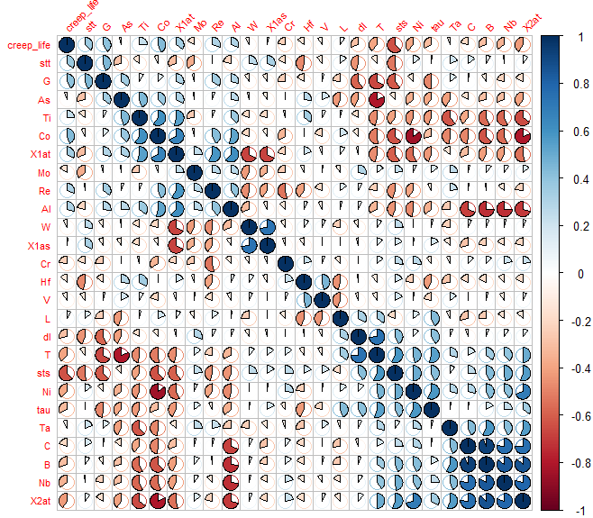
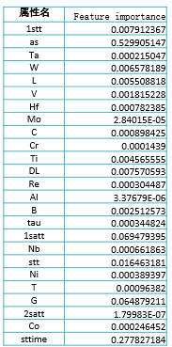
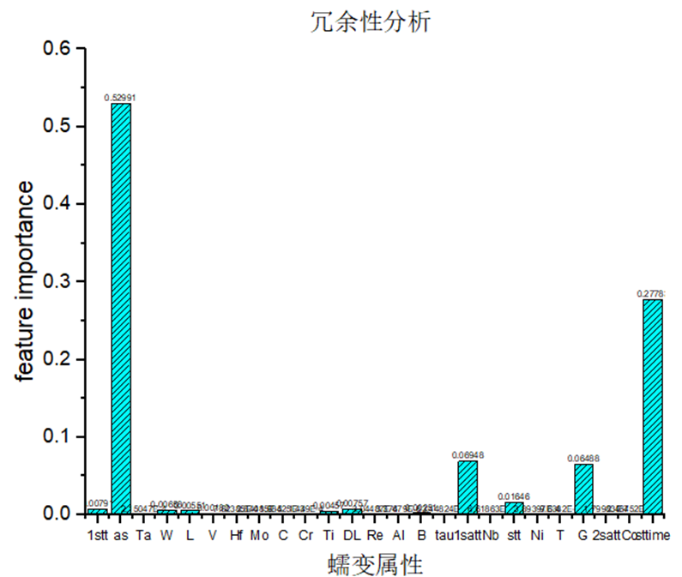
多层级特征分析方法在蠕变性能数据中的应用
成分:Ni, Re, Co, Al, Ti, W, Mo, Cr, Ta, C, B, Y, Nb, Hf
热处理: 固溶温度, 固溶时间, 时效1 2温度, 时效1 2时间
条件: 外部温度, 外部应力
目标属性:蠕变断裂寿命
样本数量 | 78条
成分维度 | 14维
热处理维度 | 6维
条件维度 | 2维
微观属性 | 5维
决策属性 | 1维
蠕变性能数据
多层级特征分析方法过程
蠕变性能数据
稀疏性分析图
特征分析结果可视化
稀疏属性
属性稀疏值
属性方差值
稀疏属性分析
稀疏属性
不相关属性
不相关属性
相关性分析图
条件属性相关系数
相关属性分析
冗余属性
冗余属性
冗余性分析图
冗余属性分析
特征重要度
最优蠕变性能
数据子集

Slide 17
稀疏属性分析——蠕变性能数据
目的：可以过滤一些稀疏属性，使得各个属性值的分布尽可能均匀，从而为后续的数据分析提供良好质量的数据，提高机器学习的预测精度。
方法：对样本数量为78条，描述因子个数为27个的蠕变性能数据进行了稀疏属性分析。稀疏属性指的是当属性值为离散值时比如0,1，如果其中某个离散值的数量超过总数量的95%，说明该离散值对应的属性为稀疏属性；当属性值为连续值时，如果属性值的方差小于给定阈值时，也说明该属性为稀疏属性。
阈值-95
阈值-0.01
结论：
（1）根据专家经验，稀疏值阈值设定为95，从左图可以看出Y（钇）元素的质量分数和2sat（二阶段时效处理时间）这两个离散属性的稀疏值大于95，因此它们都是稀疏属性。
（2）依据专家经验，属性方差阈值设定为0.01，从右图中可看出所有连续属性方差都大于0.01，因此保留全部的连续属性。稀疏属性分析后，保留了25个属性。

Slide 18
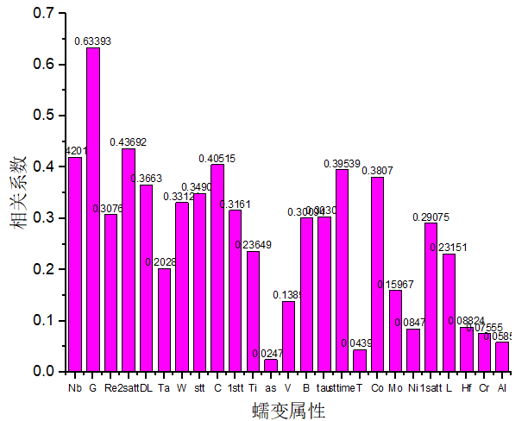
相关属性分析——蠕变性能数据
目的：可以过滤无关或弱相关的属性，保留最相关的属性，使得条件属性与决策属性之间的相关性较强，从而为后续的数据分析提供良好质量的数据，提高机器学习的预测精度。
方法：对样本数量为78条，描述因子个数为25个的蠕变性能数据进行了相关性分析。其中，红色表示正相关，蓝色表示负相关，颜色越深，相关性越强。
条件属性与决策属性之间的相关系数
属性与属性之间的相关系数、属性与蠕变寿命之间的相关系数分析图
阈值：0.02
结论分析与思考：
（1）依据专家经验，相关系数阈值设定为0.02，从左图可以看出，所有的蠕变属性（25个）与决策属性（蠕变断裂寿命）之间的相关系数都大于0.02，因此保留了全部属性。
（2）从右图看出条件属性与条件属性之间也存在较强的相关性，称之为冗余性，因此接下来需要考虑消除属性之间的冗余性。

Slide 19

冗余属性分析——蠕变性能数据
目的：可以过滤冗余属性，使得条件属性与条件属性之间的相关性较弱，从而为后续的数据分析提供良好质量的数据，提高机器学习的预测精度。
方法：对样本数量为78条，描述因子个数为25个的蠕变性能数据进行了冗余性分析。这里筛除冗余属性的方法为随机森林。树模型能够根据样本数据给出赋予各个特征权重，在对各特征进行权重赋值时，当一种特征权重得分较高时，另一种与它存在冗余关系的特征权重急剧下降，因此可以有效地筛除冗余属性。
属性名 | Feature importance
1stt | 0.007912367
as | 0.529905147
Ta | 0.000215047
W | 0.006578189
L | 0.005508818
V | 0.001815228
Hf | 0.000782385
Mo | 2.84015E-05
C | 0.000898425
Cr | 0.0001439
Ti | 0.004565555
DL | 0.007570593
Re | 0.000304487
Al | 3.37679E-06
B | 0.002512573
tau | 0.000344824
1satt | 0.069479395
Nb | 0.000661863
stt | 0.016463181
Ni | 0.000389397
T | 0.00096382
G | 0.064879211
2satt | 1.79983E-07
Co | 0.000246452
sttime | 0.277827184
属性重要度
结论：
（1）从左上表中可以看出Al元素的质量分数和二阶段时效处理温度相对于其他属性的权重偏低，因此在进行冗余属性分析后，这两个属性被筛除。
（2）经过多层级特征分析方法过滤和筛选后，Al（铝）、Y（钇）元素的质量分数、二阶段时效处理温度、二阶段时效处理时间四个属性被筛除。
Notes:
由于条件属性中冗余关系是错综复杂的，如果使用相关性度量来计算条件属性之间的相关性，则在属性数较多的情况下计算量庞大且难以实现。目前，还没有一种方法是单独针对冗余性提出的，而是以特征权重赋值的方式间接剔除冗余属性。在根据样本数据对各特征进行权重赋值时，当一种特征权重得分较高时，另一种与它存在冗余关系的特征权重急剧下降，因此可以有效地筛除冗余属性。目前，筛除冗余属性常用的方法有Lasso[70]、Random Forest[71]等

Slide 20
工作进展总览
数据采集和存储
机器学习/数据挖掘算法研究
平台研发
面向高温合金的机器学习方法及其应用
性能预测方法
基于主动学习的多层级特征分析方法
工作一
工作总结
工作二
工作三
工作四
Notes:
这一页ppt进行修改，以“材料机器学习的基本步骤”来串我们已做的工作
取向、熔炼等多种因素会影响蠕变性能

Slide 21
性能预测方法研究
方法一及其应用
在蠕变性能预测中的应用
方法二及其应用
基于多项式回归的形成焓预测
基于聚类的最优回归集成方法
基于遗传算法的关联关系挖掘

Slide 22
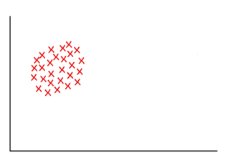

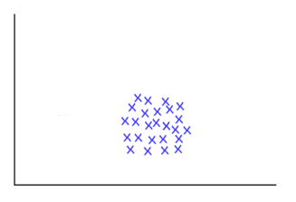
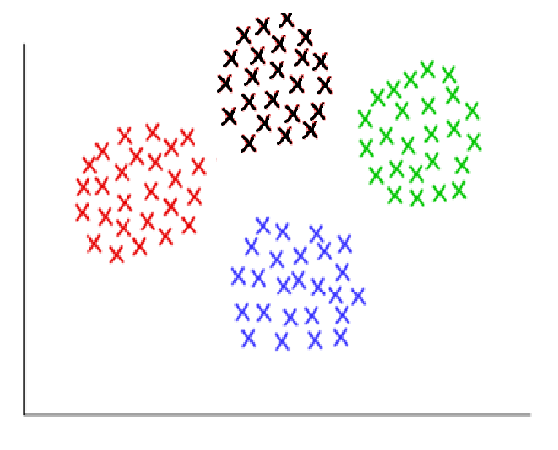
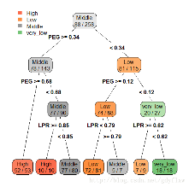
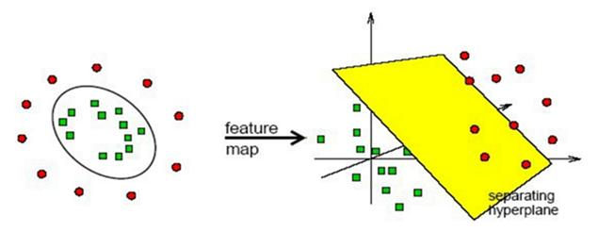
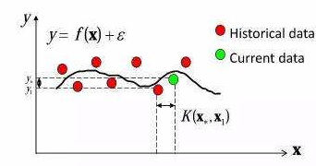
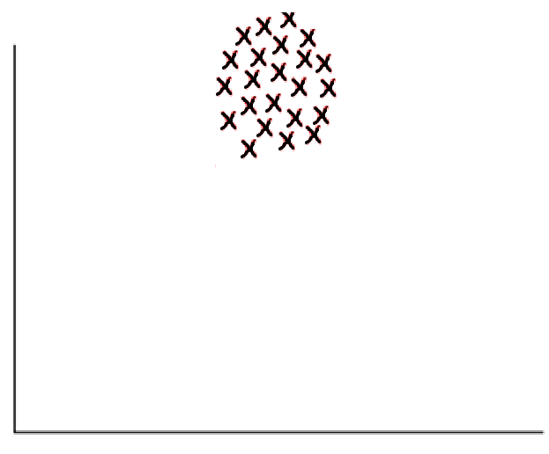
基于聚类的最优回归集成学习方法
问题描述：
材料数据通常呈现小样本、高维度和分布不均匀的特点，综合样本物理背景的复杂性(如弹性极限，弹性限度前后的力，所造成的应变存在很大差异) ，所以难以找到一种单一的模型对高维且具有一定物理复杂性背景的小样本进行建模。
解决方案：基于聚类的最优回归集成学习模型
输入混合样本
把样本投射到特征空间并利用聚类的方法把样本划分为不同的簇，簇内样本的特性相似、簇间样本的特性不同。
针对不同的簇，依据预测精度选择最优的回归模型。
集成不同簇的回归模型
cluster_1
选择最优回归模型
BestM_1
K-means聚类
混合数据
cluster_2
BestM_2
RF SVR GPR
….
….
cluster_n
BestM_n

Slide 23
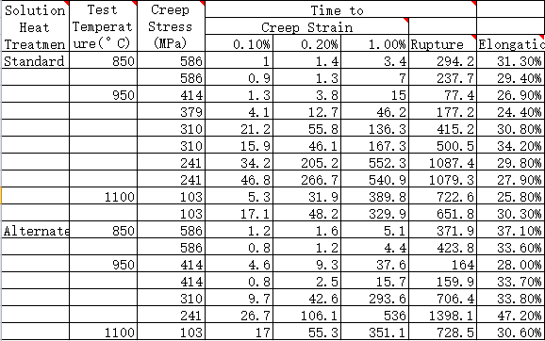
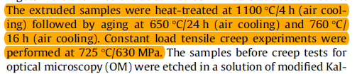
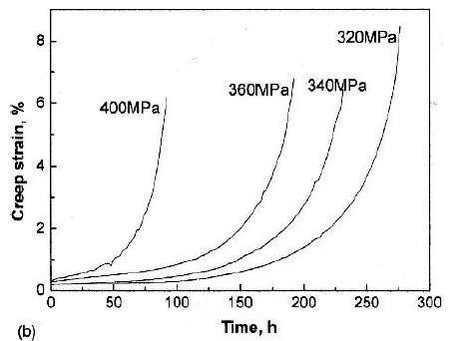
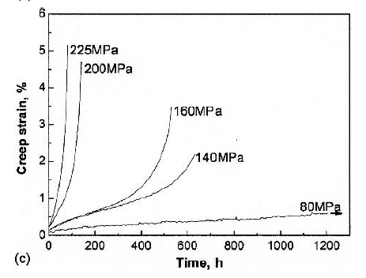
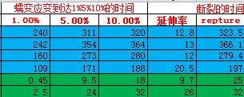
基于聚类的最优回归集成学习方法预测蠕变寿命 —蠕变数据搜集
外文文献
（39篇）
Web of science
Google学术
中文文献
（18篇）
百度学术
知网
专利
（21篇）
Google patent
文献中引用的专利
主要数据
表格数据
文本中的数据
图片数据
(描点工具getdata)
Notes:
这里一共有57篇论文，包括外文39篇，中文文献18篇，但有的论文还有待筛查，可能会被删掉
要从这文献中提取三类数据
文献信息：数据的可溯源
表格数据：通过阅读文献内容可以筛选出可以训练的有关数据
图片信息：部分数据需通过描点得出，最后转换成表格数据
专利中有很多完整的信息

Slide 24
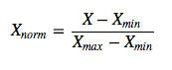
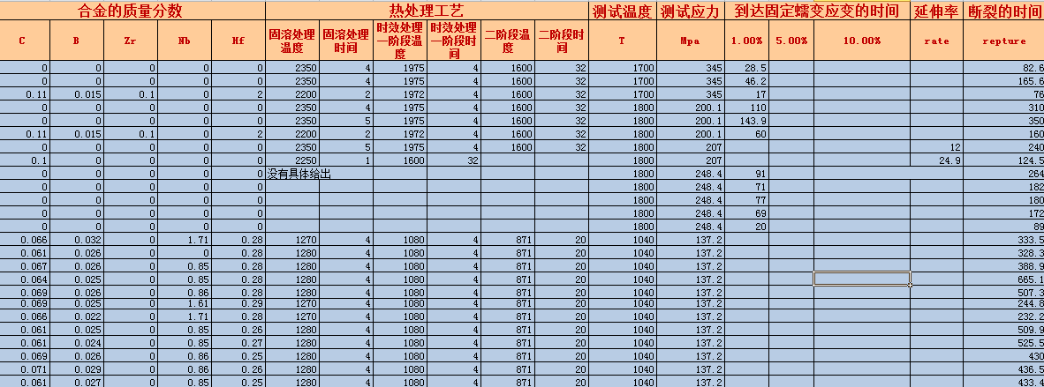
基于聚类的最优回归集成学习方法预测蠕变寿命 —数据预处理
原始样本
样本数量 | 402条
成分维度 | 14维
热处理维度 | 6维
条件维度 | 2维
目标属性 | 1维
成分:Ni, Re, Co, Al, Ti, W, Mo, Cr, Ta, C, B, Y, Nb, Hf
热处理: 固溶温度, 固溶时间, 时效1 2温度, 时效1 2时间
条件: 外部温度, 外部应力
目标属性:蠕变断裂寿命, 蠕变断裂应变, 到达指定应变时间
最终样本
见下
样本数量 | 276条
成分维度 | 14维
热处理维度 | 6维
条件维度 | 2维
目标属性 | 1维
数据预处理
样本构造
空缺值补全
数据变换
删除重要空缺数据
归一化处理数据
目标属性和条件属性的集成
数据清洗
样本统计
3.条件属性最大最小归一化数据
2.成分值空缺补零
1.样本构造:条件属性为成分、热处理、条件，目标属性为蠕变断裂寿命
2.元素为一个范围的值并相差5%以内的取中间值，相差大的删除
2.删除热处理空缺样本
3.决策属性取对数归一化数据
2.删除条件属性一致决策属性不同的数据

Slide 25
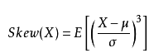
基于聚类的最优回归集成学习方法预测蠕变寿命 —数据质量检测
3.根据各元素的最大值最小值和均值可以看出，所有元素的质量分数均处于正常范围，从统计的角度看数据基本没有问题。
属性类别 | 成分
属性字段 | Ni_wt | Re_wt | Co_wt | Al_wt | Ti_wt | W_wt | Mo_wt | Cr_wt | Ta_wt | C_wt | B_wt | Y_wt | Nb_wt | Hf_wt
属性单位 | 百分数 | 百分数 | 百分数 | 百分数 | 百分数 | 百分数 | 百分数 | 百分数 | 百分数 | 百分数 | 百分数 | 百分数 | 百分数 | 百分数
属性说明 | 镍 | 铼 | 钴 | 铝 | 钛 | 钨 | 钼 | 铬 | 钽 | 碳 | 硼 | 钇 | 铌 | 铪
样本个数 | 312 | 312 | 312 | 312 | 312 | 312 | 312 | 312 | 312 | 312 | 312 | 312 | 312 | 312
均值 | 63.86457 | 2.716378 | 6.439071 | 5.531955 | 0.95516 | 5.545353 | 0.987179 | 6.834199 | 6.679423 | 0.026497 | 0.01215 | 0.008192 | 0.150192 | 0.249679
方差 | 3.174997 | 2.036797 | 3.045928 | 0.708517 | 1.218212 | 2.447154 | 0.833617 | 2.246451 | 2.085917 | 0.028455 | 0.017851 | 0.013706 | 0.376015 | 0.667002
最小值 | 55.575 | 0 | 0 | 4.15 | 0 | 0 | 0 | 0.6 | 0 | 0 | 0 | 0 | 0 | 0
25% | 61.7 | 1.365 | 5 | 5.07 | 0 | 4 | 0 | 5 | 5 | 0 | 0 | 0 | 0 | 0.1
50% | 63.796 | 3 | 7.5 | 5.6 | 0.5 | 5.95 | 0.9 | 7 | 6.5 | 0.004 | 0.004 | 0 | 0 | 0.15
75% | 65.281 | 3.2 | 8 | 6 | 1.5 | 6.575 | 1.5 | 8 | 8 | 0.05 | 0.022 | 0.015 | 0 | 0.2
最大值 | 77.26 | 7.5 | 12.4 | 7.5 | 5 | 18.6 | 4.21 | 11.73 | 12 | 0.11 | 0.05 | 0.05 | 2.59 | 5.6
skew | 0.92082 | 0.356455 | -0.73731 | -0.27633 | 1.370728 | 0.824675 | 0.763827 | -0.45099 | -0.03419 | 0.581507 | 1.366387 | 1.885443 | 3.202562 | 7.022015
range | 21.685 | 7.5 | 12.4 | 3.35 | 5 | 18.6 | 4.21 | 11.13 | 12 | 0.11 | 0.05 | 0.05 | 2.59 | 5.6
2.Re元素最小值为0，最大值为7.5，结合中位数3，可以得知样本包含了不同代的合金
1.根据镍元素的最小值大于50可以看出，所选样本为镍基高温合金。
属性类别 | 热处理 |  |  |  |  |  | 条件 |  | 蠕变
属性字段 | solution_treatment_time | 1st_step_aging_treatment_time | 2nd_step_aging_treatment_time | solution_treatment_temperature | 1st_step_aging_treatment_temperature | 2nd_step_aging_treatment_temperature | temperature | applied_Stress | creep_life
属性单位 | 摄氏度 | 小时 | 摄氏度 | 小时 | 摄氏度 | 小时 | 摄氏度 | 兆帕 | 小时
属性说明 | 固溶温度 | 固溶时间 | 时效1温度 | 时效1时间 | 时效2温度 | 时效2时间 | 温度 | 应力 | 蠕变断裂寿命
count | 312 | 312 | 312 | 312 | 312 | 312 | 312 | 312 | 312
均值 | 2.862179 | 4.089744 | 18.98718 | 1307.901 | 1116.115 | 898.2276 | 1033.096 | 261.4412 | 659.6686
方差 | 0.954047 | 0.398902 | 3.842539 | 180.6623 | 151.8539 | 125.9158 | 224.4552 | 171.5673 | 1429.135
最小值 | 2 | 4 | 16 | 1180 | 982 | 704 | 204 | 70 | 1.9
25% | 2 | 4 | 16 | 1270 | 1080 | 870 | 950 | 137.2 | 65.25
50% | 2 | 4 | 20 | 1307 | 1080 | 871 | 982 | 213.9 | 164.6
75% | 4 | 4 | 20 | 1307 | 1140 | 898 | 1093 | 276 | 503.55
最大值 | 5 | 6 | 32 | 2350 | 1975 | 1600 | 1800 | 759 | 12614
skew | 0.368409 | 4.40762 | 2.190589 | 5.065356 | 5.226832 | 4.918003 | 1.393306 | 1.100722 | 4.721349
range | 3 | 2 | 16 | 1170 | 993 | 896 | 1596 | 689 | 12612.1
注：评价指标说明
5.蠕变寿命最高为12614,最低为1.9，变化幅度为12612，而它的25%为65.25，75%分位为503.55，变化幅度为438.3远小于整体的变化幅度，说明它的样本主要分布在60到500之间，可以看出这个样本集合是不均衡的
25% 50% 75%分别为1/4位数、中位数和3/4位数
4.温度的范围变化幅度为1596℃，外部应力分布变化幅度为689MPa,条件变化幅度很大，而外部条件是影响蠕变寿命的重要因素。

Slide 26
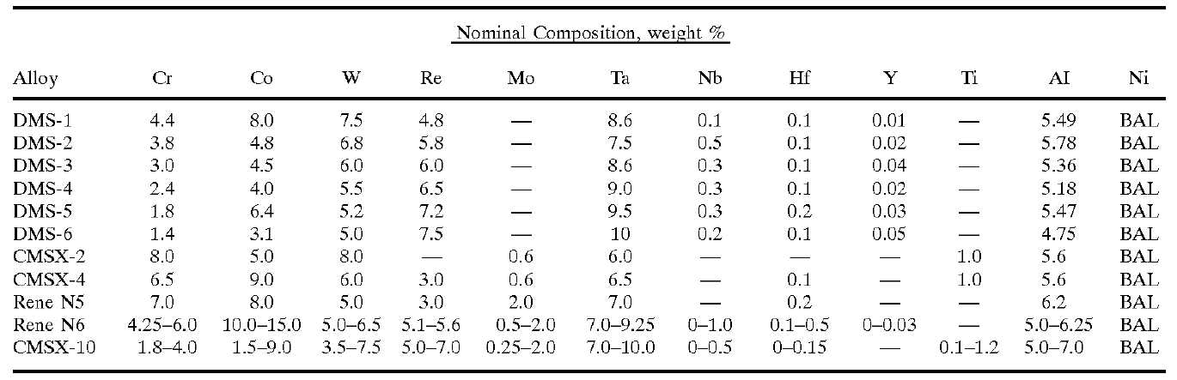
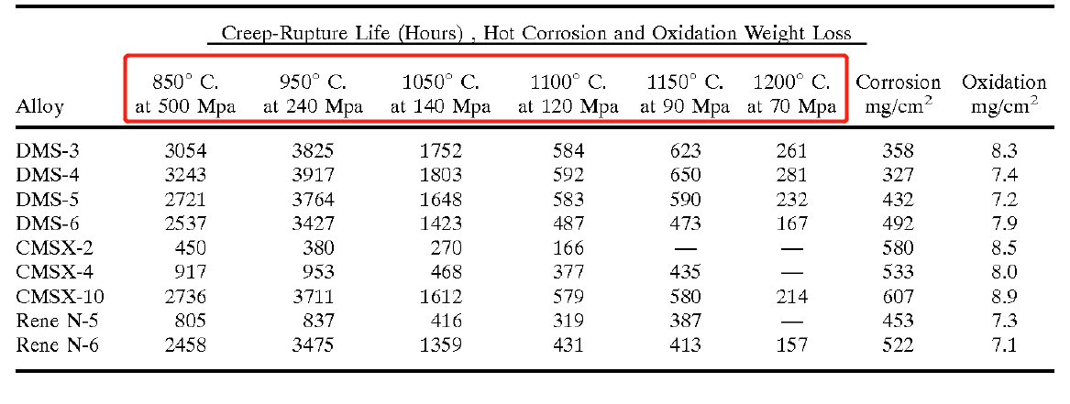
基于聚类的最优回归集成学习方法预测蠕变寿命 —数据存在问题
数据的多体系问题
数据选自US5925198A
数据的多体系问题：
Re是镍基高温合金中的最重要的一个元素，不同代的合金一个主要区别就是Re的含量不同。
从统计层面看我们收集的数据，可以看出Re的含量分布在0-7.5之间，事实上，收集的数据确实包含了不同代系的合金，如图，该篇文献中的数据有不含有Re的一代合金CMSX-2,还有3%Re的二代合金Rene N5和含有三代合金等。而不同代的合金蠕变属性差异很大。
在数据量小的情况下，对所有体系合金一起建模显然存在问题。
数据的多条件问题
数据的多条件问题：
通常外部条件也是影响蠕变的重要因素，同一合金在高温低应力、高温高应力、低温高应力和低温低应力的蠕变性能存在较大的差异。
如DMS-3在低温(850)高应力(500)条件下蠕变寿命为3054小时，而在高温(1200)低应力(70)条件下蠕变寿命仅为261小时。
从统计层面看我们收集的收据来看，条件的变化幅度十分的大，而在数据量小的情况下，对所有条件的合金一起建模显然存在问题。

Slide 27

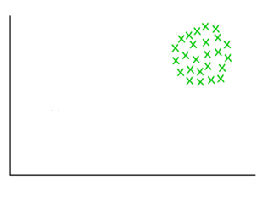
基于聚类的最优回归集成学习预测蠕变寿命 ---聚类的效果
基于聚类的最优回归集成学习模型
cluster_1
选择最优回归模型
BestM_1
多体系合金数据
聚类算法
cluster_2
RF SVR GPR
BestM_2
cluster_3
BestM_3
cluster_4
BestM_4
聚类结果
 | Re_wt | Co_wt | Al_wt | Ti_wt | W_wt | Mo_wt | Cr_wt | Ta_wt | C_wt | B_wt
聚类中心1 | 3.382979 | 7.5 | 6.302128 | 0.510638 | 3.468085 | 1.414894 | 5.765957 | 6.840426 | 0.004 | 0.05
聚类中心2 | 1.847353 | 1.664412 | 5.054118 | 0.045588 | 7.536765 | 0.937059 | 7.216765 | 8.56 | 0.067765 | 0.026471
聚类中心3 | 1.505 | 5.9925 | 5.545 | 0.44 | 6.77 | 0.8375 | 7.76 | 7.1225 | 3.05E-17 | -2.8E-18
聚类中心4 | 6.3 | 5.133333 | 5.338333 | 8.33E-16 | 6 | -1.2E-16 | 2.8 | 8.866667 | 2.44E-17 | -5.6E-18
聚类中心5 | -4.2E-16 | 3.571429 | 5 | 1.642857 | 6.285714 | -1.2E-16 | 9.714286 | 8.571429 | 0 | 0
聚类中心6 | 0 | 10 | 5 | 2 | 12 | 0 | 9 | 1.433333 | 0.103333 | 0.015
聚类中心7 | 1.25E-15 | 5.977778 | 4.211111 | 3.507222 | 6.258333 | 1.226111 | 9.519444 | 4.578889 | 0.028611 | 0.001644
聚类中心8 | 3.353191 | 8.17234 | 6.003723 | 0.910638 | 4.38617 | 1.180851 | 7.202128 | 5.948936 | 0.043883 | 0.004165
Re的含量区分了合金的体系
 | Nb_wt | Hf_wt | S_s | 1_a_s | 2_a_ts | S_t | 1_a_s | 2_a_s | t | stress
聚类中心1 | 1.26E-16 | 0.179787 | 2 | 4 | 16 | 1307 | 1080 | 898 | 1022.021 | 266.6809
聚类中心2 | 1.078235 | 0.252353 | 4 | 4 | 20 | 1275 | 1080 | 871 | 1040 | 137.2
聚类中心3 | 5.39E-17 | 0.6225 | 3.85 | 4.2 | 21.8 | 1266.3 | 1088.95 | 828.675 | 1205.225 | 224.6415
聚类中心4 | 0.283333 | 0.116667 | 4 | 4 | 20 | 1180 | 1140 | 870 | 1050 | 193.3333
聚类中心5 | -1.8E-17 | 3.89E-17 | 4.571429 | 4 | 32 | 2350 | 1975 | 1600 | 1657.143 | 387.3857
聚类中心6 | 0 | 2 | 3.333333 | 4 | 32 | 1536 | 1377.333 | 1113.333 | 1256.5 | 262.2
聚类中心7 | 1.8E-17 | 0.1325 | 2.472222 | 4 | 17.88889 | 1273.861 | 1079.472 | 885.7778 | 836.9722 | 390.0417
聚类中心8 | 3.23E-16 | 0.159574 | 2 | 4 | 17.02128 | 1307.766 | 1096.596 | 890.8511 | 977.3191 | 288.4894
聚类划分出了不同的条件

Slide 28
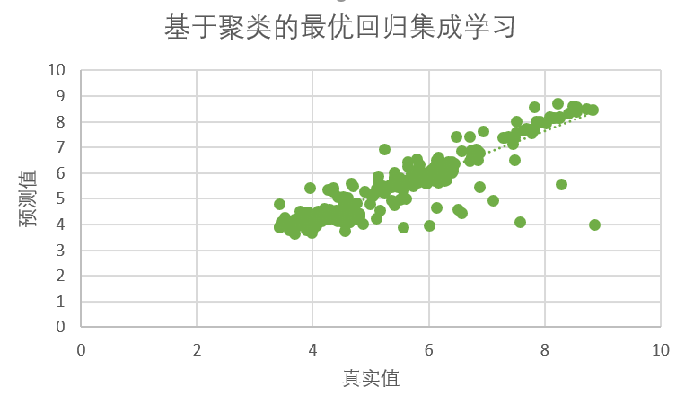
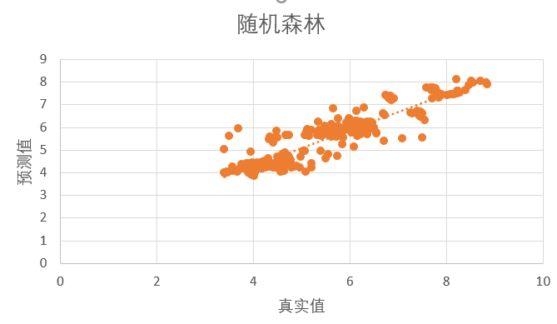
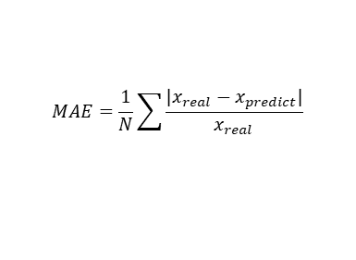
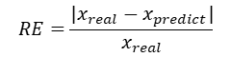
基于聚类的最优回归集成学习预测蠕变寿命 ---方法对比及结果分析
部分样本聚类结果(MAE=0.076)
聚类类别 | Real | Predict_c | AE_c | RE_c
0 | 4.70048 | 4.548324 | 0.152157 | 0.03237
0 | 4.728272 | 4.467424 | 0.260849 | 0.055168
2 | 4.730039 | 4.329928 | 0.400112 | 0.084589
2 | 4.738827 | 4.82638 | 0.08755 | 0.018476
5 | 4.740575 | 4.254225 | 0.48635 | 0.102593
2 | 4.749271 | 4.391292 | 0.357978 | 0.075375
0 | 4.779963 | 4.435264 | 0.344699 | 0.072113
0 | 4.780803 | 4.404914 | 0.375889 | 0.078625
0 | 4.785824 | 4.301287 | 0.484536 | 0.101244
2 | 4.799091 | 4.351214 | 0.447877 | 0.093325
0 | 4.840242 | 4.026177 | 0.814065 | 0.168187
5 | 4.896346 | 5.28498 | 0.38863 | 0.079372
2 | 4.964242 | 4.803477 | 0.160765 | 0.032385
部分样本非聚类结果(MAE=0.088)
Real | Predict_n | AE_n | RE_n
4.70048 | 4.428126 | 0.272355 | 0.057942
4.728272 | 4.619413 | 0.10886 | 0.023023
4.730039 | 4.327803 | 0.402236 | 0.085039
4.738827 | 4.388802 | 0.350025 | 0.073863
4.740575 | 5.652942 | 0.91237 | 0.192459
4.749271 | 4.694555 | 0.054716 | 0.011521
4.779963 | 4.417884 | 0.36208 | 0.075749
4.780803 | 4.380474 | 0.400328 | 0.083737
4.785824 | 4.563072 | 0.222751 | 0.046544
4.799091 | 4.235677 | 0.563414 | 0.1174
4.840242 | 4.247004 | 0.593238 | 0.122564
4.896346 | 4.30728 | 0.589066 | 0.120307
4.964242 | 4.235865 | 0.728377 | 0.146725
实验结果
结论分析
优点
基于聚类的最优回归集成学习模型确实能够有效的提升整体的预测的准确度，证明了利用相适应的模型去描述不同体系的合金蠕变机制的思路具有更高的适用性。
缺点与展望
第一点：虽然整体预测精度提升了，但存在个别的离群点在聚类的过程中和整体分离开，使得在预测离群点时精度偏低，所以在后面的工作中还需找到能有效地能检测出离群点的方法；
第二点：依然存在例如cluster_7的预测精度相对较低，除了高维小样本的问题，还因为现有描述蠕变的因子只有宏观属性的成分、热处理和外部条件，除此之外影响蠕变的还有很多微观因素(如扩散、晶格常数和层错能等)，然而这样的数据难以通过文献或者专利而收集得到。
误差对比
 | cluster_0 | cluster_1 | cluster_2 | cluster_3 | cluster_4 | cluster_5 | cluster_6 | cluster_7 | noCluster
样本数量 | 85 | 34 | 44 | 9 | 20 | 26 | 36 | 22 | 276
随机森林 | 0.0618228 | 0.036327 | 0.062012 | 0.122721 | 0.047645 | 0.09534 | 0.031056 | 0.158204 | 0.076207
支持向量 | 0.0768798 | 0.036327 | 0.066191 | 0.143715 | 0.06084 | 0.089363 | 0.049515 | 0.149752 | 0.087113
高斯过程 | 0.0685664 | 0.031109 | 0.067761 | 0.13199 | 0.050945 | 0.096139 | 0.085567 | 0.153316 | 0.078415
 | MAE
Cluster | 0.064618
noCluster | 0.076207
$$MAE=\frac{1}{N}\sum{\frac{|x_{real}−x_{predict}|}{x_{real}}}$$
$$RE=\frac{{|x}_{real}−x_{predict}|}{x_{real}}$$
$$AE=|x_{real}−x_{predict}|$$
Notes:
第一点：虽然整体预测精度提升了，但聚类在聚积相似样本的同时，也割裂了个别离群点与整体之间本来就弱的关系，使得在预测离群点时精度偏低，所以后期还需找到有效的能检测出离群点的方法；
第二点依然存在例如cluster_7的预测精度相对较低，除了高维小样本的问题，还因为现有描述蠕变的因子只有宏观属性的成分、热处理和外部条件，除此之外影响蠕变的还有很多微观因素(如扩散、晶格常数和层错能等)，然而这样的数据难以通过文献或者专利而收集得到。

Slide 29
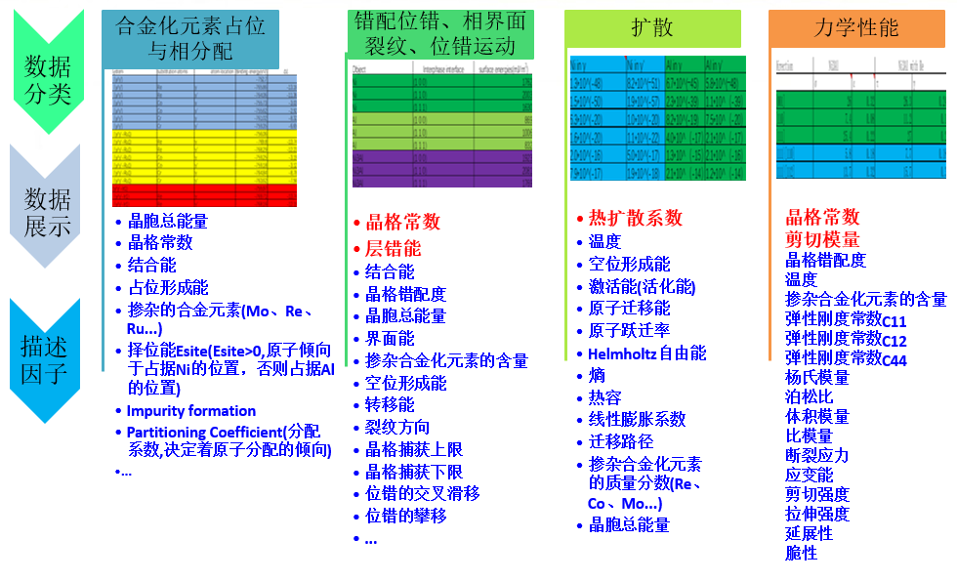
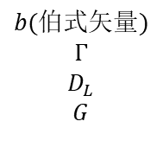
新属性计算 ---新属性的来源
问题描述
基于工作一的结果发现，单纯的从改进机器学习模型的角度以更好的描述蠕变性能(提升预测精度)是不够的，样本的质与量也是影响建模效果的关键因素之一。现有的样本种描述蠕变的主要是宏观方面的成分、热处理和外部条件。除此之外影响蠕变的还有很多微观因素(如扩散、晶格常数和层错能等)，这样的数据难以通过文献或者专利收集得到。
韩国文章蠕变公式
计算方法
49篇文献数据总结
49篇文献
描述因子
韩国文献
晶格常数
层错能
热扩散系数
剪切模量
$$b(伯式矢量)$$
$$Γ$$
$$D_{L}$$
$$G$$
思路
解决方案: 49篇文献从计算的角度研究镍基单晶高温合金的占位、位错扩散等，而这些都是影响蠕变的重要因素，而韩国文章刚好提供了这些微观因素的计算方法，可以通过宏观数据去计算晶格常数等微观描述因子，解决了缺少微观描述因子的问题。

Slide 30
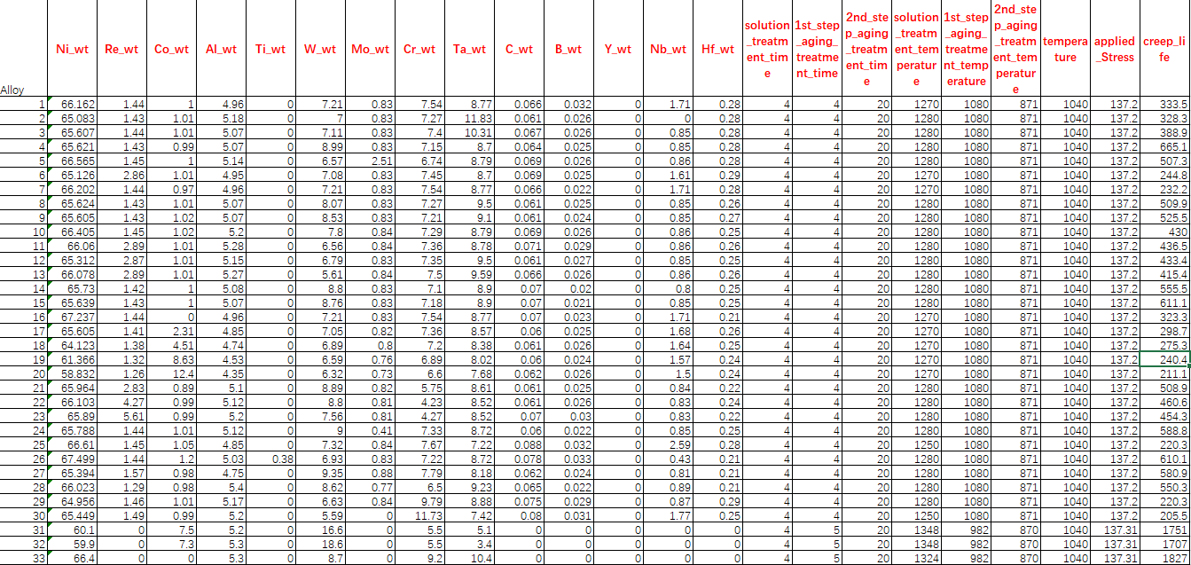
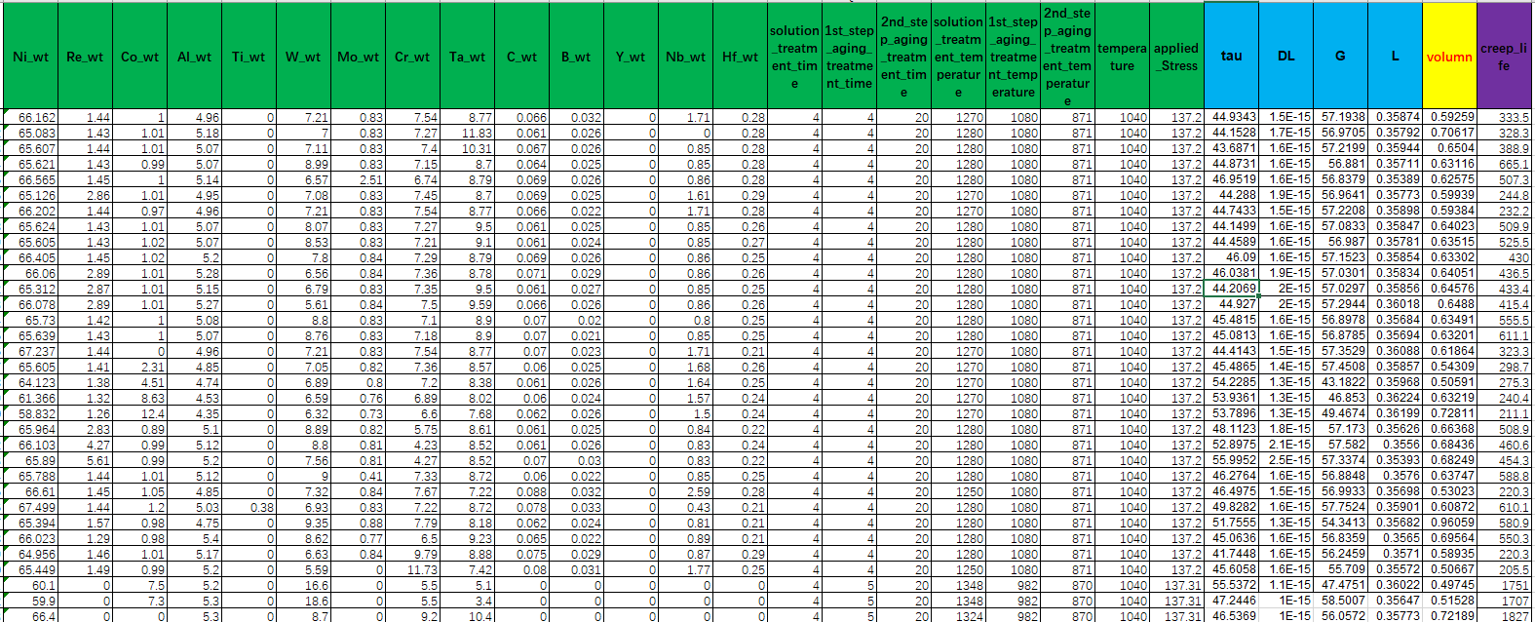
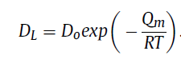
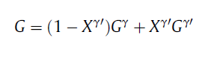
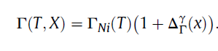
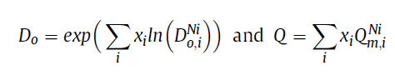
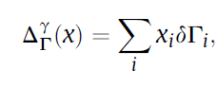

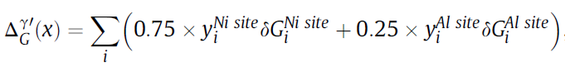



新属性计算 ---新属性的构造过程
宏观数据
Thermo
Calc
相体积分数,元素分配,元素占位
相应的解析式
扩散系数,晶格常数,层错能,剪切模量
Thermo-calc计算数据
最优模型参数
部分公式
宏观合金数据(成分、热处理和条件)
新样本构建
文献和专利数据
整合数据
3.集成
1.Thermo
calc
3.集成
3.集成
相摩尔分数、元素分配、占位
扩散系数、晶格常数、层错能、剪切模量
热力学方法计算数据
公式计算数据
2.相关公式

Slide 31




新属性计算 ---基于新属性的蠕变预测
样本统计
机器学习
预测对比
样本数量 | 78条
成分维度 | 14维
热处理维度 | 6维
条件维度 | 2维
微观属性 | 5维
目标属性 | 1维
real_life | ai | macro | micro
4.65396 | 6.087811 | 6.006199 | 6.611697
5.111988 | 6.004049 | 5.685355 | 6.133451
5.325446 | 5.554316 | 5.425919 | 5.671031
5.352332 | 5.77967 | 5.648581 | 6.025742
5.39499 | 5.600293 | 5.533449 | 6.085482
5.39499 | 5.945998 | 5.847513 | 5.875929
5.447599 | 5.75249 | 5.74529 | 5.764441
5.482304 | 5.594132 | 5.520459 | 5.939678
5.500442 | 5.766776 | 5.740583 | 5.798654
5.598422 | 5.749676 | 5.533551 | 5.6388
5.617861 | 5.641116 | 5.62699 | 6.322937
5.69944 | 5.586815 | 5.560134 | 5.899821
5.765191 | 6.047161 | 5.986501 | 5.992354
5.778581 | 5.543705 | 5.527012 | 5.932647
5.793928 | 6.263874 | 6.237911 | 6.485075
5.809643 | 5.683978 | 5.708744 | 5.532808
5.842384 | 6.651354 | 6.644575 | 6.69682
5.932245 | 6.119633 | 6.127051 | 5.874806
5.940171 | 5.992633 | 6.037991 | 6.518997
5.958425 | 5.92318 | 5.768041 | 6.002723
5.963322 | 6.032998 | 6.018342 | 6.13832
5.991465 | 6.22904 | 6.160974 | 6.91155
6.029242 | 5.922426 | 5.914162 | 5.911965
6.030685 | 6.49952 | 6.040827 | 5.744877
6.063785 | 6.280526 | 6.29016 | 6.248536
6.071661 | 6.061268 | 6.065961 | 6.026346
6.075346 | 6.008525 | 5.91908 | 5.928927
6.078788 | 6.030078 | 6.041803 | 6.104388
6.086775 | 6.198608 | 6.247315 | 5.871971
6.109248 | 5.972248 | 5.90467 | 6.361707
RF SVR GPR
实验结果
 | 宏观属性 | 微观属性 | 多尺度属性
随机森林 | 0.043653 | 0.08450536 | 0.04407963
SVR | 0.048518 | 0.09196395 | 0.04922684
高斯过程 | 0.032687 | 0.0827986 | 0.04120816
结论:多尺度样本预测蠕变的精度甚至更低，原因可能是相对于小样本，维度更高，导致得精度下降，所以有必要进行特征选择！

Slide 32
新属性计算 ---基于新属性的蠕变预测
样本统计
特征选择
样本统计
工作回顾
样本数量 | 78条
成分维度 | 14维
热处理维度 | 6维
条件维度 | 2维
微观属性 | 5维
目标属性 | 1维
稀疏性分析
相关性分析
处理稀疏性数据
冗余性分析
处理冗余属性
处理不相关属性数据
样本数量 | 78条
成分维度 | 12维
热处理维度 | 4维
条件维度 | 2维
微观属性 | 5维
目标属性 | 1维
机器学习
RF SVR GPR
 | 多尺度未筛选 | 多尺度筛选
随机森林 | 0.04408 | 0.04297814
SVR | 0.049227 | 0.04920266
高斯过程 | 0.0411351 | 0.04025494
结论:经过特征筛选之后，预测精度确实提高了。证明了方法的有效性。但提升幅度不明显，一方面还是样本少的原因，未来的工作之一是计算更多的样本数据的数据。

Slide 33
性能预测方法研究与实现
方法一及其应用
在蠕变性能预测中的应用
方法二及其应用
基于多项式回归的形成焓预测
基于聚类的最优回归集成方法
基于遗传算法的关联关系挖掘

Slide 34
任务详细描述和初步探索性工作
一. 任务描述
任务：二元系形成焓外推三元系形成焓
方法：数据挖掘和机器学习
数据：EMTO-CPA计算得到Ni-Co-X（Al,Cu ,Cr, Mo）子二元系和三元系合金Fcc相形成能数据。
目的：通过数据挖掘和机器学习方法找出一套fcc相中二元系到三元系明确的对应关系，并能建立模型，通过已知二元系成分和形成能数据对三元系形成能进行预测（一套普适的模型）。
二.我们的初步探索性工作
结合已有的几何模型Kolher， EMTO-CPA计算给定对应关系的二元系-三元系形成能数据，接着依据计算的数据采用多项式回归方法进行建模，最终通过模型来预测三元系形成焓。
EMTO-CPA计算得到Ni-Co-X（Al,Cu ,Cr, Mo）子二元系和三元系合金Fcc相形成能数据，然后以三条二元系数据预测三元系数据的精度为优化准则，通过遗传算法来搜寻最佳的二元系组合，进而找到一种新的二元-三元形成能对应关系。
Notes:
EMTO-CPA是基于DFT的一种针对无序体系合金的第一性原理计算方法，可以用来计算晶格常数、弹性常数、形成焓等参量。

Slide 35
基于多项式回归的形成焓预测——数据基本信息 （1）数据来源信息
数据来源：材料学计算方法
计算方法 | 计算方法描述
EMTO-CPA +Kohler方法（几何方法） | 见如下表
计算方法名 | 软件/方法作者 | 方法详细描述
EMTO-CPA | Levente Vitos | Exact muffin-tin orbitals（EMTO），是一种准确高效地求解Kohn-Sham方程的数值计算方法;相干势近似（coherent potential approximation，CPA）是一种处理多组分合金体系中无序问题的一种最有效的方法
Kohler方法 | Kohler | Kohler公式（几何方法） 由1-2-3三个组元组成的三元系的超额Gibbs自由能由三个二元系的超额Gibbs自由能乘以适当权重求和得到。
Notes:
EMTO-CPA是基于DFT的一种针对无序体系合金的第一性原理计算方法，可以用来计算晶格常数、弹性常数、形成焓等参量。

Slide 36
基于多项式回归的形成焓预测——数据基本信息 （2）数据集描述
输入属性 | 12个（三种二元系成分（6个）、二元系形成焓（3个）、三元系成分（3个））
输出属性 | 1个（三元系形成焓）
样本数量 | 29条
样本维度 | 13
数据简要描述
等间距取点，取到的这些点几乎覆盖了整个相图，具有代表性和特殊性。
先初步使用简单Kohler方法，将来可能结合更多已有的几何模型。
EMTO-CPA和Kohler
CoMo_Co_at | CoMo_Mo_at | CoMo_ΔH | NiMo_Mo_at | NiMo_Ni_at | NiMo_ΔH | NiCo_Co_at | NiCo_Ni_at | NiCo_ΔH | NiCoMo_Co_at | NiCoMo_Mo_at | NiCoMo_Ni_at | NiCoMo_ΔH
0.111111111 | 0.888888889 | 6965.666978 | 0.888888889 | 0.111111111 | 5267.817 | 0.5 | 0.5 | -595.3033325 | 0.1 | 0.8 | 0.1 | 10008.7245
0.888888889 | 0.111111111 | 10430.12136 | 0.5 | 0.5 | 11092.71 | 0.888888889 | 0.11111111 | -63.14964755 | 0.8 | 0.1 | 0.1 | 9249.81196
0.75 | 0.25 | 18019.01188 | 0.5 | 0.5 | 11092.71 | 0.75 | 0.25 | -227.2758 | 0.6 | 0.2 | 0.2 | 13259.6305
0.875 | 0.125 | 11439.66629 | 0.333333333 | 0.666666667 | 8115.992 | 0.777777778 | 0.22222222 | -188.9486709 | 0.7 | 0.1 | 0.2 | 8640.96342
0.428571429 | 0.571428571 | 19471.69597 | 0.571428571 | 0.428571429 | 11509.91 | 0.5 | 0.5 | -595.3033325 | 0.3 | 0.4 | 0.3 | 16389.3193
0.333333333 | 0.666666667 | 16898.24589 | 0.5 | 0.5 | 11092.71 | 0.333333333 | 0.66666667 | -724.280379 | 0.2 | 0.4 | 0.4 | 14413.3547
0.666666667 | 0.333333333 | 20238.96976 | 0.333333333 | 0.666666667 | 8115.992 | 0.5 | 0.5 | -595.3033325 | 0.4 | 0.2 | 0.4 | 11046.0794
0.833333333 | 0.166666667 | 14115.90511 | 0.2 | 0.8 | 4561.934 | 0.555555556 | 0.44444444 | -520.0175071 | 0.5 | 0.1 | 0.4 | 7287.14201
0.5 | 0.5 | 20636.14013 | 0.333333333 | 0.666666667 | 8115.992 | 0.333333333 | 0.66666667 | -724.280379 | 0.25 | 0.25 | 0.5 | 10835.709
0.75 | 0.25 | 18019.01188 | 0.142857143 | 0.857142857 | 3013.264 | 0.333333333 | 0.66666667 | -724.280379 | 0.3 | 0.1 | 0.6 | 5686.43293
0.5 | 0.5 | 20636.14013 | 0.111111111 | 0.888888889 | 2204.194 | 0.111111111 | 0.88888889 | -449.6568326 | 0.1 | 0.1 | 0.8 | 3452.18736
0.666666667 | 0.333333333 | 20238.96976 | 0.5 | 0.5 | 11092.71 | 0.666666667 | 0.33333333 | -351.577022 | 0.5 | 0.25 | 0.25 | 14401.3596
0.333333333 | 0.666666667 | 16898.24589 | 0.666666667 | 0.333333333 | 11070.2 | 0.5 | 0.5 | -595.3033325 | 0.25 | 0.5 | 0.25 | 16787.806
0.461538462 | 0.538461538 | 20096.36955 | 0.5 | 0.5 | 11092.71 | 0.461538462 | 0.53846154 | -640.396643 | 0.3 | 0.35 | 0.35 | 15108.3732
0.5 | 0.5 | 20636.14013 | 0.538461538 | 0.461538462 | 11392.38 | 0.538461538 | 0.46153846 | -544.2096591 | 0.35 | 0.35 | 0.3 | 16021.2094
0.714285714 | 0.285714286 | 19160.26333 | 0.4 | 0.6 | 9587.996 | 0.625 | 0.375 | -415.8927984 | 0.5 | 0.2 | 0.3 | 12164.034
0.5 | 0.5 | 20636.14013 | 0.666666667 | 0.333333333 | 11070.2 | 0.666666667 | 0.33333333 | -351.577022 | 0.4 | 0.4 | 0.2 | 18233.8976
0.25 | 0.75 | 13790.90823 | 0.75 | 0.25 | 9681.934 | 0.5 | 0.5 | -595.3033325 | 0.2 | 0.6 | 0.2 | 15672.563
0.454545455 | 0.545454545 | 19976.03438 | 0.4 | 0.6 | 9587.996 | 0.357142857 | 0.64285714 | -718.3914047 | 0.25 | 0.3 | 0.45 | 12501.7534
0.818181818 | 0.181818182 | 14963.91735 | 0.181818182 | 0.818181818 | 4061.251 | 0.5 | 0.5 | -595.3033325 | 0.45 | 0.1 | 0.45 | 6919.18007
0.181818182 | 0.818181818 | 10694.51742 | 0.5 | 0.5 | 11092.71 | 0.181818182 | 0.81818182 | -613.7824319 | 0.1 | 0.45 | 0.45 | 13055.7752
0.5 | 0.5 | 20636.14013 | 0.818181818 | 0.181818182 | 7836.688 | 0.818181818 | 0.18181818 | -137.4725819 | 0.45 | 0.45 | 0.1 | 19853.2647
0.4 | 0.6 | 18815.92468 | 0.642857143 | 0.357142857 | 11292.52 | 0.545454545 | 0.45454546 | -534.4077202 | 0.3 | 0.45 | 0.25 | 17302.5244
0.176470588 | 0.823529412 | 10430.97417 | 0.823529412 | 0.176470588 | 7665.327 | 0.5 | 0.5 | -595.3033325 | 0.15 | 0.7 | 0.15 | 13468.2839
0.823529412 | 0.176470588 | 14671.98674 | 0.5 | 0.5 | 11092.71 | 0.823529412 | 0.17647059 | -131.0996402 | 0.7 | 0.15 | 0.15 | 11757.324
0.5 | 0.5 | 20636.14013 | 0.176470588 | 0.823529412 | 3914.992 | 0.176470588 | 0.82352941 | -604.2424934 | 0.15 | 0.15 | 0.7 | 6248.32693
0.411764706 | 0.588235294 | 19098.47507 | 0.769230769 | 0.230769231 | 9225.779 | 0.7 | 0.3 | -300.6664605 | 0.35 | 0.5 | 0.15 | 18599.2274
0.3 | 0.7 | 15746.85371 | 0.411764706 | 0.588235294 | 9813.322 | 0.230769231 | 0.76923077 | -681.4493723 | 0.15 | 0.35 | 0.5 | 11974.6045

Slide 37
基于多项式回归的形成焓预测——数据基本信息 （3）属性描述信息
属性名 | 属性描述 | 属性类型 | 取值范围 | 单位 | 计算方法
NiCo_Ni_at | NiCo二元系中Ni元素的摩尔分数 | 连续值 | [0,1] | 无 | 无
NiCo_Co_at | NiCo二元系中Co元素的摩尔分数 | 连续值 | [0,1] | 无 | 无
NiCo_ΔH | NiCo二元系对应成分下的形成焓 | 连续值 | [m,n] | 无 | 第一性原理计算
NiX_Ni_at | NiCo二元系中Ni元素的摩尔分数 | 连续值 | [0,1] | 无 | 无
NiX_X_at | NiCo二元系中X元素的摩尔分数 | 连续值 | [0,1] | 无 | 无
NiX_ΔH | NiX二元系中对应成分下的形成焓 | 连续值 | [m,n] | J/mol | 第一性原理计算
CoX_Co_at | CoX二元系中Co的摩尔分数 | 连续值 | [0,1] | 无 | 无
CoX_X_at | CoX二元系中X的摩尔分数 | 连续值 | [0,1] | 无 | 无
CoX_ΔH | CoX二元系中对应成分下的形成焓 | 连续值 | [m,n] | J/mol | 第一性原理计算
NiCoX_Ni_at | NiCoX三元系中Ni元素的摩尔分数 | 连续值 | [0,1] | 无 | 无
NiCoX_Co_at | NiCoX三元系中Co元素的摩尔分数 | 连续值 | [0,1] | 无 | 无
NiCoX_X_at | NiCoX三元系中X元素的摩尔分数 | 连续值 | [0,1] | 无 | 无
NiCoX_ΔH | NiCoX二元系中对应成分的形成焓 | 连续值 | [m,n] | J/mol | 第一性原理计算

Slide 38

基于多项式回归的形成焓预测—— 二元-三元系（有对应关系）合金形成焓预测
NiCoMo三元系为例
二元-三元系形成焓数据
机器学习模型
模型预测结果
EMTO-CPA+KOLHER
CoMo_Co_at | CoMo_Mo_at | CoMo_ΔH | NiMo_Mo_at | NiMo_Ni_at | NiMo_ΔH | NiCo_Co_at | NiCo_Ni_at | NiCo_ΔH | NiCoMo_Co_at | NiCoMo_Mo_at | NiCoMo_Ni_at | NiCoMo_ΔH
0.111111111 | 0.888888889 | 6965.666978 | 0.888888889 | 0.111111111 | 5267.817 | 0.5 | 0.5 | -595.3033325 | 0.1 | 0.8 | 0.1 | 10008.7245
0.888888889 | 0.111111111 | 10430.12136 | 0.5 | 0.5 | 11092.71 | 0.888888889 | 0.11111111 | -63.14964755 | 0.8 | 0.1 | 0.1 | 9249.81196
0.75 | 0.25 | 18019.01188 | 0.5 | 0.5 | 11092.71 | 0.75 | 0.25 | -227.2758 | 0.6 | 0.2 | 0.2 | 13259.6305
0.875 | 0.125 | 11439.66629 | 0.333333333 | 0.666666667 | 8115.992 | 0.777777778 | 0.22222222 | -188.9486709 | 0.7 | 0.1 | 0.2 | 8640.96342
0.428571429 | 0.571428571 | 19471.69597 | 0.571428571 | 0.428571429 | 11509.91 | 0.5 | 0.5 | -595.3033325 | 0.3 | 0.4 | 0.3 | 16389.3193
0.333333333 | 0.666666667 | 16898.24589 | 0.5 | 0.5 | 11092.71 | 0.333333333 | 0.66666667 | -724.280379 | 0.2 | 0.4 | 0.4 | 14413.3547
0.666666667 | 0.333333333 | 20238.96976 | 0.333333333 | 0.666666667 | 8115.992 | 0.5 | 0.5 | -595.3033325 | 0.4 | 0.2 | 0.4 | 11046.0794
0.833333333 | 0.166666667 | 14115.90511 | 0.2 | 0.8 | 4561.934 | 0.555555556 | 0.44444444 | -520.0175071 | 0.5 | 0.1 | 0.4 | 7287.14201
0.5 | 0.5 | 20636.14013 | 0.333333333 | 0.666666667 | 8115.992 | 0.333333333 | 0.66666667 | -724.280379 | 0.25 | 0.25 | 0.5 | 10835.709
0.75 | 0.25 | 18019.01188 | 0.142857143 | 0.857142857 | 3013.264 | 0.333333333 | 0.66666667 | -724.280379 | 0.3 | 0.1 | 0.6 | 5686.43293
0.5 | 0.5 | 20636.14013 | 0.111111111 | 0.888888889 | 2204.194 | 0.111111111 | 0.88888889 | -449.6568326 | 0.1 | 0.1 | 0.8 | 3452.18736
0.666666667 | 0.333333333 | 20238.96976 | 0.5 | 0.5 | 11092.71 | 0.666666667 | 0.33333333 | -351.577022 | 0.5 | 0.25 | 0.25 | 14401.3596
0.333333333 | 0.666666667 | 16898.24589 | 0.666666667 | 0.333333333 | 11070.2 | 0.5 | 0.5 | -595.3033325 | 0.25 | 0.5 | 0.25 | 16787.806
0.461538462 | 0.538461538 | 20096.36955 | 0.5 | 0.5 | 11092.71 | 0.461538462 | 0.53846154 | -640.396643 | 0.3 | 0.35 | 0.35 | 15108.3732
0.5 | 0.5 | 20636.14013 | 0.538461538 | 0.461538462 | 11392.38 | 0.538461538 | 0.46153846 | -544.2096591 | 0.35 | 0.35 | 0.3 | 16021.2094
0.714285714 | 0.285714286 | 19160.26333 | 0.4 | 0.6 | 9587.996 | 0.625 | 0.375 | -415.8927984 | 0.5 | 0.2 | 0.3 | 12164.034
0.5 | 0.5 | 20636.14013 | 0.666666667 | 0.333333333 | 11070.2 | 0.666666667 | 0.33333333 | -351.577022 | 0.4 | 0.4 | 0.2 | 18233.8976
0.25 | 0.75 | 13790.90823 | 0.75 | 0.25 | 9681.934 | 0.5 | 0.5 | -595.3033325 | 0.2 | 0.6 | 0.2 | 15672.563
0.454545455 | 0.545454545 | 19976.03438 | 0.4 | 0.6 | 9587.996 | 0.357142857 | 0.64285714 | -718.3914047 | 0.25 | 0.3 | 0.45 | 12501.7534
0.818181818 | 0.181818182 | 14963.91735 | 0.181818182 | 0.818181818 | 4061.251 | 0.5 | 0.5 | -595.3033325 | 0.45 | 0.1 | 0.45 | 6919.18007
0.181818182 | 0.818181818 | 10694.51742 | 0.5 | 0.5 | 11092.71 | 0.181818182 | 0.81818182 | -613.7824319 | 0.1 | 0.45 | 0.45 | 13055.7752
0.5 | 0.5 | 20636.14013 | 0.818181818 | 0.181818182 | 7836.688 | 0.818181818 | 0.18181818 | -137.4725819 | 0.45 | 0.45 | 0.1 | 19853.2647
0.4 | 0.6 | 18815.92468 | 0.642857143 | 0.357142857 | 11292.52 | 0.545454545 | 0.45454546 | -534.4077202 | 0.3 | 0.45 | 0.25 | 17302.5244
0.176470588 | 0.823529412 | 10430.97417 | 0.823529412 | 0.176470588 | 7665.327 | 0.5 | 0.5 | -595.3033325 | 0.15 | 0.7 | 0.15 | 13468.2839
0.823529412 | 0.176470588 | 14671.98674 | 0.5 | 0.5 | 11092.71 | 0.823529412 | 0.17647059 | -131.0996402 | 0.7 | 0.15 | 0.15 | 11757.324
0.5 | 0.5 | 20636.14013 | 0.176470588 | 0.823529412 | 3914.992 | 0.176470588 | 0.82352941 | -604.2424934 | 0.15 | 0.15 | 0.7 | 6248.32693
0.411764706 | 0.588235294 | 19098.47507 | 0.769230769 | 0.230769231 | 9225.779 | 0.7 | 0.3 | -300.6664605 | 0.35 | 0.5 | 0.15 | 18599.2274
0.3 | 0.7 | 15746.85371 | 0.411764706 | 0.588235294 | 9813.322 | 0.230769231 | 0.76923077 | -681.4493723 | 0.15 | 0.35 | 0.5 | 11974.6045
多项式回归
样本数据
数据描述
样本数据量：29条
条件属性：12个（三种二元系成分（6个）、二元系形成焓（3个）、三元系成分（3个））
决策属性：1个（三元系形成焓）
数据
模型
结果

Slide 39
基于多项式回归的形成焓预测—— 合金形成焓预测结果展示
Ni-Co-Cu合金Fcc相形成能 Ni=Cu
Ni-Co-Cr合金Fcc相形成能 Ni=Cr
结论分析：
（1）Muggianu , Toop,Kohler , Muggianu+Toop , Chou分别是用对应的几何模型的外推结果；Kohler-ML-predict是结合Kohler 模型已有的对应关系用机器学习进行预测的结果。
（2）NiCoCu中Kohler-ML-predict预测结果和CPA数据吻合良好，NiCoCr中Kohler-ML-predict预测大部分数据吻合。

Slide 40
基于多项式回归的形成焓预测—— 合金形成焓预测结果展示
Ni-Co-Mo合金Fcc相形成能 Ni=Mo
Ni-Co-Al合金Fcc相形成能 Ni=Co
一 .结论分析
（1）Muggianu , Toop,Kohler , Muggianu+Toop , Chou分别是用对应的几何模型的外推结果；Kohler-ML-predict是结合Kohler 模型已有的对应关系用机器学习进行预测的结果；二元直接预测三元SVR 是通过训练二元系数据后直接对三元系进行预测的结果。
（2）NiCoMo中Kohler-ML-predict和二元直接预测三元SVR预测结果都和CPA数据吻合良好。NiCoAl中二元直接预测三元SVR预测结果并不理想。
二.存在问题：
（1）针对NiCoX(Cu、Mo、Cr）三种合金体系，虽然结合Kohler方法和机器学习方法外推三元系形成焓的准确率要高于已有的几何模型,但不同体系建立的模型不一样，不具备普适性。
（2）这里是结合已有的几何模型来进行机器学习建模，并没有通过数据挖掘和机器学习方法先找到一种新的二元和三元之间的对应关系，然后通过找到的这种对应关系外推三元系形成焓。
三.下一步工作计划： （1）结合不同的几何模型在其他的三元系合金体系下利用机器学习方法建模预测；（2）寻找一种新的二元和三元之间的对应关系。

Slide 41



基于遗传算法的关联关系挖掘—— 方法实现过程
数据预
处理
问题描述
遗传算法
结果
ni | co | al | ΔH J/mol
0.9 | 0.1 | 0 | -420.0665152
0.75 | 0.25 | 0 | -687.5164096
0.5 | 0.5 | 0 | -599.6168825
0.4286 | 0.5714 | 0 | -558.2
0.3333 | 0.6667 | 0 | -370.6
0.25 | 0.75 | 0 | -226.6645827
0.1111 | 0.8889 | 0 | 4.533
0.1 | 0.9 | 0 | 15.50859514
0 | 0.1 | 0.9 | -7502.712744
0 | 0.1111 | 0.8889 | -9975
0 | 0.25 | 0.75 | -18507.41507
0 | 0.3 | 0.7 | -21211.62769
0 | 0.5 | 0.5 | -25007.88074
0 | 0.7 | 0.3 | -20444.86568
0 | 0.75 | 0.25 | -18113.20907
0 | 0.9 | 0.1 | -8332.664144
0.1 | 0 | 0.9 | -8740.662862
0.1111 | 0 | 0.8889 | -10563
0.25 | 0 | 0.75 | -23270.54275
0.3333 | 0 | 0.6667 | -32794.000
0.5 | 0 | 0.5 | -40921.15156
0.6667 | 0 | 0.3333 | -38120
0.75 | 0 | 0.25 | -34438.41269
0.9 | 0 | 0.1 | -15965.87484
0.1 | 0.1 | 0.8 | -16926.82401
0.1 | 0.8 | 0.1 | -9024.563008
0.2 | 0.4 | 0.4 | -28321.95841
0.3 | 0.3 | 0.4 | -31040.66822
0.3 | 0.4 | 0.3 | -26143.7737
0.4 | 0.2 | 0.4 | -34129.38681
0.4 | 0.3 | 0.3 | -28492.72263
0.4 | 0.4 | 0.2 | -20794.19072
0.8 | 0.1 | 0.1 | -15079.42593
0.25 | 0.25 | 0.5 | -31970.5009
0.5 | 0.25 | 0.25 | -27073.47677
寻找二元和三元系的对应关系
NiCo
二元系
x1 | 1-x1 | 0 | y1
一条NiCo二元系记录
编码与适应度函数
CoAl
二元系
0 | x2 | 1-x2 | y2
一条CoAl二元系记录
NiAl
二元系
x3 | 0 | 1-x3 | y3
一条NiAl二元系记录
寻最优个体的过程
NiAlCo
三元系
x4 | x5 | 1-x4-x5 | y4
一条NiAlCo三元系记录

Slide 42

基于遗传算法的关联关系挖掘—— 二元和三元对应关系探索结果
遗传算法找到的二元-三元对应关系
NiCo_index | Ni | Co | J/mol | CoAl_index | Co | Al | J/mol | NiAl_index | Ni | Al | J/mol | NiCoAl_index | Ni | Al | Co | J/mol
7 | 0.1 | 0.9 | 15.5086 | 1 | 0.1111 | 0.8889 | -9975 | 3 | 0.3333 | 0.6667 | -32794.000 | 0 | 0.1 | 0.1 | 0.8 | -16926.8
3 | 0.4286 | 0.5714 | -558.2 | 7 | 0.9 | 0.1 | -8332.66 | 5 | 0.6667 | 0.3333 | -38120 | 1 | 0.1 | 0.8 | 0.1 | -9024.56
7 | 0.1 | 0.9 | 15.5086 | 5 | 0.7 | 0.3 | -20444.9 | 7 | 0.9 | 0.1 | -15965.87484 | 2 | 0.2 | 0.4 | 0.4 | -28322
1 | 0.75 | 0.25 | -687.516 | 5 | 0.7 | 0.3 | -20444.9 | 4 | 0.5 | 0.5 | -40921.15156 | 3 | 0.3 | 0.3 | 0.4 | -31040.7
0 | 0.9 | 0.1 | -420.067 | 5 | 0.7 | 0.3 | -20444.9 | 5 | 0.6667 | 0.3333 | -38120 | 4 | 0.3 | 0.4 | 0.3 | -26143.8
6 | 0.1111 | 0.8889 | 4.533 | 6 | 0.75 | 0.25 | -18113.2 | 7 | 0.9 | 0.1 | -15965.87484 | 5 | 0.4 | 0.2 | 0.4 | -34129.4
0 | 0.9 | 0.1 | -420.067 | 5 | 0.7 | 0.3 | -20444.9 | 5 | 0.6667 | 0.3333 | -38120 | 6 | 0.4 | 0.3 | 0.3 | -28492.7
7 | 0.1 | 0.9 | 15.5086 | 4 | 0.5 | 0.5 | -25007.9 | 4 | 0.5 | 0.5 | -40921.15156 | 7 | 0.4 | 0.4 | 0.2 | -20794.2
2 | 0.5 | 0.5 | -599.617 | 7 | 0.9 | 0.1 | -8332.66 | 7 | 0.9 | 0.1 | -15965.87484 | 8 | 0.8 | 0.1 | 0.1 | -15079.4
7 | 0.1 | 0.9 | 15.5086 | 4 | 0.5 | 0.5 | -25007.9 | 6 | 0.75 | 0.25 | -34438.41269 | 9 | 0.25 | 0.25 | 0.5 | -31970.5
6 | 0.1111 | 0.8889 | 4.533 | 1 | 0.1111 | 0.8889 | -9975 | 5 | 0.6667 | 0.3333 | -38120 | 10 | 0.5 | 0.25 | 0.25 | -27073.5
结论分析与思考：
找到的二元系和三元系成分之间对应关系反应到相图中，还暂时无法看出是否有规律，这可能与二元系样本的数量存在着较大联系。
下一步工作计划：遗传算法寻优过程中，对二元系的成分进行变异以扩大二元系的搜寻组合空间，从而保证找到的对应关系的质量和可靠性。

Slide 43


基于遗传算法的关联关系挖掘—— 二元预测三元形成焓
样本构造
Ni | Co | J/mol | CoAl_index | Co | Al | J/mol | Ni | Al | J/mol | Ni | Al | Co | J/mol
0.1 | 0.9 | 15.5086 | 1 | 0.1111 | 0.8889 | -9975 | 0.3333 | 0.6667 | -32794.000 | 0.1 | 0.1 | 0.8 | -16926.8
0.4286 | 0.5714 | -558.2 | 7 | 0.9 | 0.1 | -8332.66 | 0.6667 | 0.3333 | -38120 | 0.1 | 0.8 | 0.1 | -9024.56
0.1 | 0.9 | 15.5086 | 5 | 0.7 | 0.3 | -20444.9 | 0.9 | 0.1 | -15965.87484 | 0.2 | 0.4 | 0.4 | -28322
0.75 | 0.25 | -687.516 | 5 | 0.7 | 0.3 | -20444.9 | 0.5 | 0.5 | -40921.15156 | 0.3 | 0.3 | 0.4 | -31040.7
0.9 | 0.1 | -420.067 | 5 | 0.7 | 0.3 | -20444.9 | 0.6667 | 0.3333 | -38120 | 0.3 | 0.4 | 0.3 | -26143.8
0.1111 | 0.8889 | 4.533 | 6 | 0.75 | 0.25 | -18113.2 | 0.9 | 0.1 | -15965.87484 | 0.4 | 0.2 | 0.4 | -34129.4
0.9 | 0.1 | -420.067 | 5 | 0.7 | 0.3 | -20444.9 | 0.6667 | 0.3333 | -38120 | 0.4 | 0.3 | 0.3 | -28492.7
0.1 | 0.9 | 15.5086 | 4 | 0.5 | 0.5 | -25007.9 | 0.5 | 0.5 | -40921.15156 | 0.4 | 0.4 | 0.2 | -20794.2
0.5 | 0.5 | -599.617 | 7 | 0.9 | 0.1 | -8332.66 | 0.9 | 0.1 | -15965.87484 | 0.8 | 0.1 | 0.1 | -15079.4
0.1 | 0.9 | 15.5086 | 4 | 0.5 | 0.5 | -25007.9 | 0.75 | 0.25 | -34438.41269 | 0.25 | 0.25 | 0.5 | -31970.5
0.1111 | 0.8889 | 4.533 | 1 | 0.1111 | 0.8889 | -9975 | 0.6667 | 0.3333 | -38120 | 0.5 | 0.25 | 0.25 | -27073.5
数据来源：通过遗传算法找到二元系和三元系对应关系构造的样本数据。
数据描述：
（1）条件属性：12个
（2）决策属性：1个（三元系形成焓）
（3）样本数量：11条
结果分析：
（1）由遗传算法找到二元系和三元系的形成焓对应关系，并通过这种对应关系外推三元系形成焓的预测精度不是很理想。
（2）将找到的对应关系反映到热力学相图中，对应关系的规律不明显。
展望：将来通过对二元系成分进行变异操作从而扩大二元系的搜索组合空间，从而提高找到对应关系的质量和可靠性。
SVR模型
模型预测结果

Slide 44
工作进展总览
数据采集和存储
机器学习/数据挖掘算法研究
平台研发
面向高温合金的机器学习方法及其应用
性能预测方法
基于主动学习的多层级特征分析方法
工作一
工作总结
工作二
工作三
工作四
Notes:
这一页ppt进行修改，以“材料机器学习的基本步骤”来串我们已做的工作
取向、熔炼等多种因素会影响蠕变性能

Slide 45
平台总体架构
高温合金机器学习平台
数据管理
平台服务
传统B/S架构
高通量并发式计算平台
用户管理
安全管理
基础数据管理
数据上传
算法分析
可视化分析
规则抽取
...
计算数据
...
存储安全
权限管理
数据
质量管理
基本算法库
第三方算法库
注册管理
权限控制
算
法
库
分类
回归
聚类
Kmeans
层次聚类
Som
FCM
关联规则
Apriori
FP-growth
Eclat
...
Spark机器学习库
用户上传算法
SVM
Logistic
Lasso
Ridage
...
kNN
决策树
贝叶斯
用户信息管理
数据加密
数据
权限管理
数据存储
操作日志管理
关系型数据库
非关系型数据库
分布式文件系统HDFS
隐私保护
数据采集
49篇文献数据
蠕变性能数据数据
扩散数据
...

Slide 46
平台的开发环境和运行环境
软件/开发工具/框架 | 版本 | 描述
IDEA | Idea 2017 | 平台集成开发环境(IDE)
Java | JDK 1.8 | 网页平台后台开发语言
Python | Python 2.7 | 机器学习算法编程语言
Anaconda | 2.7 | 开源的Python发行版本，其包含了conda、Python等多个科学包及其依赖项。
MongoDB | Mongo 2.0 | 用于存储高温合金各项数据的非关系数据库
MySql | 社区版 | 用于存储网页用户信息的关系性数据库
Elasticsearch | 5.4.0 | 具有多用户能力的全文搜索引擎
Reactjs |  | 搜索引擎用户界面构建框架
Logstash | 5.4.0 | 开源的数据收集引擎，收集的数据对象为日志文件
SSM |  | Spring+springmvc+mybatis框架，轻量级Javaweb框架
一、开发环境
二、运行环境
硬件名称 | 基本需求 | 建议与基本描述
CPU | 频率在2G Hz 、4核 | 安装64位Windows7需要更高CPU支持，并为了支持并行计算，需要4核以上的CPU
内存 | 2GB | 为了支持并行计算，推荐4GB及以上
硬盘 | 16GB | 安装64位Windows7需要至少20GB及以上硬盘可用空间
显卡 | GTX1050 | 深度学习算法需要调用计算性能更好的显卡
其他设备 | DVD R/W驱动器
 | 高速网络带宽 | 并发计算需要至少10M的网络带宽

Slide 47

平台展示—— 平台首页

Slide 48


平台展示—— 首页数据搜索界面展示
文献、数据、计算方法搜索

Slide 49
平台展示—— 用户画像构建
用户模型定义：
User_model = U{<用户基本信息(姓名，职位，所在单位，联系方式...)>，<用户行为偏好(时间偏好，作者偏好，文献偏好，机构偏好)>，<用户等级(计算机等级、材料等级)>，...}
用户模型信息

Slide 50



平台展示—— 用户画像构建
不同用户
搜索关键字
搜索关键字为alloying
结果列表

Slide 51

平台展示—— 数据上传与存储
数据、文献、计算方法上传
（1）能够上传多类型数据，包括文献、表格数据、计算方法等
（2）上传的数据与数据之间存在关联关系，数据能够溯源。
（3）数据上传后能够对数据进行质量检查并可以提醒用户进行修正。

Slide 52

平台展示—— 基于主动学习的多层级交互式特征分析界面

Slide 53




平台展示—— 特征筛结果展示
稀疏性分析
相关性分析
特征组合与降维
冗余性分析

Slide 54

平台展示—— 机器学习算法分析
非自动化机器学习算法:
用户选择数据、算法，系统执行算法并展示实验结果。
1

Slide 55




机器学习算法—— 半自动化（模板）流水线
为用户提供算法模板，根据用户选择的模板类型为用户自动生成相应的模板流水线，在用户选择需要处理的科学数据后，对该数据进行自动化处理。
自动生成模板流水线
用户选择处理的科学数据
结果可视化
自动处理流水线

Slide 56
内容索引
1.整体工作计划
2.最新工作进展
3.未来工作计划
Notes:
集成计算：实现不同尺度的计算；或是实现成分－组织－性能的耦合集成计算；
并行计算、并发式计算；
自动流程，真正体现高通量计算。

Slide 57
进度计划表
任务6:单晶高温合金中化学组元及结构关联方式，提取合金成分设计规律、数据关联分析、数据特征组合及处理模式集成分析及数据筛选与判据
年度 | 任务 | 考核指标 | 成果形式
2017年7月-2018年6月 | 收集与存储已有镍基单晶高温合金材料计算数据；开发主动学习的多层级交互式特征选择方法，定性定量分析各种因素对性能的影响程度 | 实践机器学习及数据挖掘方法，为提取“数据关联”规律作准备 | 提出一份提取已知单晶高温合金中的数据关联规律的初步报告
2018年1月-2019年6月 | 使用机器学习方法挖掘高温合金数据，根据不同的学习目标自适应地构造出多种学习器混合预测模型，提高对性能的预测精度。 | 开展以机器学习及数据挖掘为重点的数据关联分析 | 研发相关数据分析软件
2019年7月-2020年6月 | 基于数据关联分析计算，提取规律构建高通量并发式计算数据分析与管理软件 | 重点为发展机器学习及数据挖掘方法提出数据关联规律 | 研究报告及计算软件
2020年1月-2020年12月 | 研究基于规则抽取的可解释性方法，将机器学习学到的结果转为易于理解的if-then-else规则，提高预测方法的可解释性 | 发展机器学习方法用于解析关联分析 | 研究报告或论文

Slide 58
谢谢！

Slide 59






基于聚类的最优回归集成学习 ---以第四子类为例的可解释规则提取
数据集
随机森林
（Random Forest）
包含多个决策树的分类器，决策树彼此之间没有关联，对每一个决策树的结果通过投票法等方法进行综合评价。
数据
子集
数据
子集
数据
子集
数据
子集
蠕变预测规则实例1
蠕变预测规则实例2
返回

Slide 60

Thermo-Calc计算
Thermo-Calc是一款基于CALPHAD方法的热力学计算软件，主要用于计算多元体系热力学体系和相图，现在已经可以计算多达40个组元以上的体系，是材料计算和设计领域重要的工具。
数据精度：元素过多，难以反应实际热处理过程
输入合金元素过多，其牵扯到的相关数据不足问题最终会导致计算结果偏差。另外由于输入量难以精确反应合金热处理的部分差异，难以区分差异细微的数据。
计算过程：提取镍基合金热力学数据，利用平衡计算模块POLY，由SET_CONDITION 命令设定体系的状态，输入元素成分，平衡态温度，压力（一个大气压）及总摩尔数（N=1）※自由度为0。
不同温度下γ’相摩尔体积对比
元素数 | 实验结果 | 计算结果 | 实验结果 | 计算结果
4 | 67.5 | 73.8 | 58.8 | 62.2
两相点阵常数（nm）结果对比
元素数 | 实验结果 | 计算结果 | 所属相
9 | 0.35931 | 0.3590524 | γ相
 | 0.35849 | 0.3586539 | γ’相
后通过COMPUTE_EQUILIBRIUM命令，基于吉布斯自由能最小化，通过热力学计算，获得给定平衡点下存在的所有稳定相及其微观数据（相摩尔/体积分数、元素分配、元素占位），再由LIST_EQUI
LIBRIUM 命令显示计算结果。
优势：计算结果精度仍在可接受范围内，Tc软件本身开发的目的之一即是减小和规划费时费力的实验，与本研究的大批量快速的数据获取及处理的需求不谋而合。通过增加输入量（状态设定），有助于提高计算结果精度。
返回

